Slide 1
2026年10月推理压缩洞察
从需求、实现到昇腾研究决策
部门：云核 · 推理压缩
日期：2026-10-09
公开资料 · 截至 2026-10-09

Slide 2
2026年10月 · 推理压缩洞察
本期阅读路径：先看技术方案，再看需求和实现条件
正文顺序：01 学术进展 → 02 热点资讯 → 03 产业动态 → 04 综合判断；补充论文在附录
01 学术进展
02 热点资讯
03 产业动态
技术地图组织研究方案
事件解释需求如何改变
版本与算子限定落地路径
5篇正文代表论文＋5篇图文附录；按权重、激活、KV Cache 识别压缩对象与方法。
3个独立事件：MoE 参数预算、低比特真实成本、任务专用小模型。
4页：msModelSlim、量化 Attention、vLLM-Ascend 候选适配与稳定版修复。
看清方案、原图和实验条件，再选择具体论文穿刺。
回答为什么值得研究，不把热点当作昇腾性能证据。
回答哪里已有实现、哪里仍受格式、硬件和版本限制。
综合判断：论文决定研究方案；热点解释需求；产业版本决定可执行边界。
截止 2026-10-09；10月尚未结束。公开范围内未确认新的十月昇腾正式发布，不补造事件；未进行昇腾实测。

Slide 3
大类 | 技术名称 | 技术简介
权重 | AlignQuant | 权重 × 量化：二维tile统一混合精度、紧凑存储与prefill/decode执行。
激活 | SpAx | 激活 × 剪枝；关联权重 × 量化：小激活读取压缩权重，大激活读取原权重，近零激活跳过。
KV Cache | TaSQ | KV Cache × 量化：在RoPE前对Key加权、跨头归一化和相关通道分组，再向量量化。
KV Cache | Page-EntroKV | KV Cache × KV Cache 淘汰：按GQA共享组聚合重要性，映射页后淘汰，严格控制实际保留预算。
KV Cache | AttSVD | KV Cache × 低秩分解：提供累积与流式两种解码缓存策略。

Slide 4
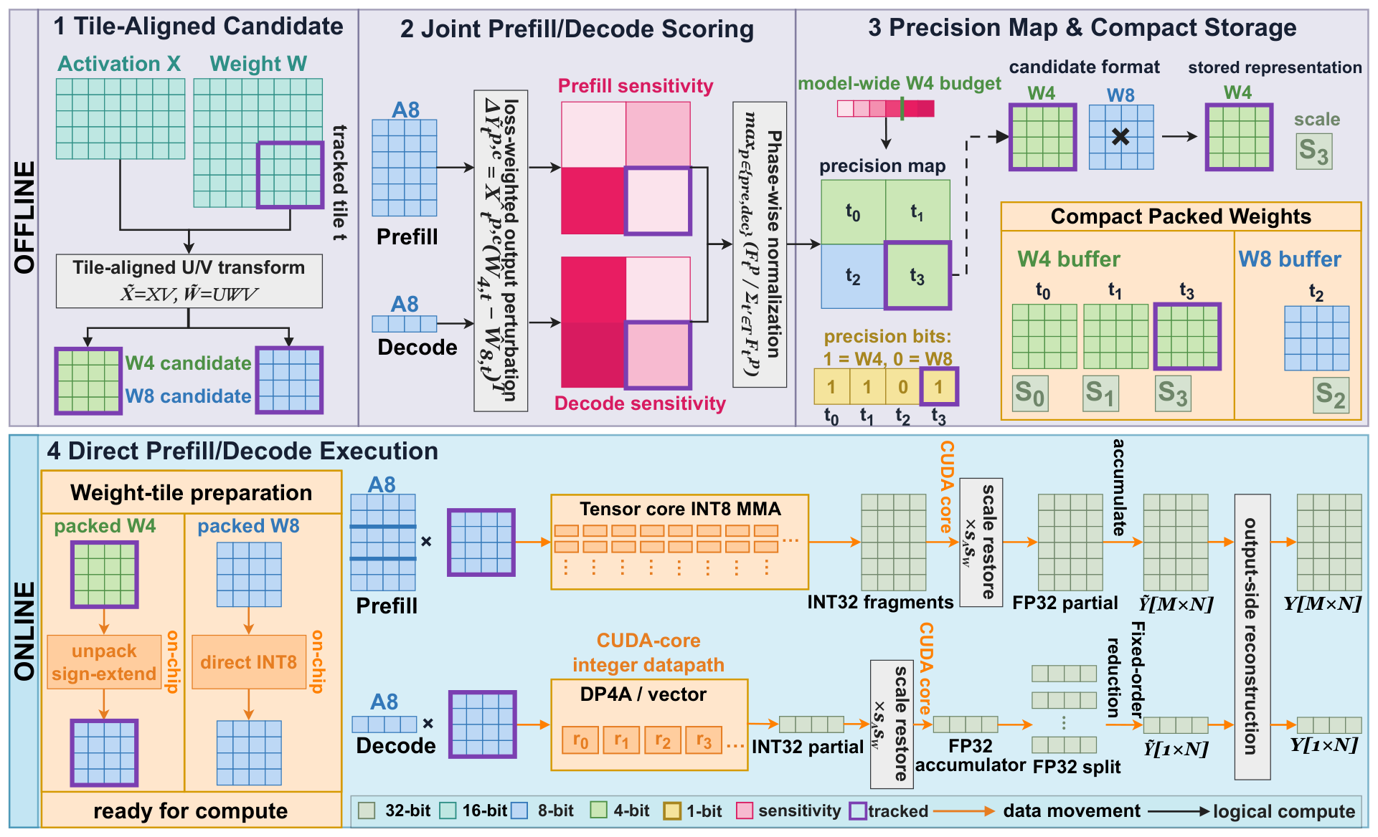
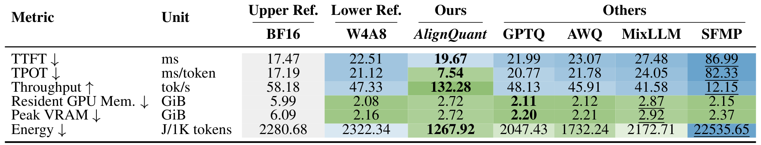
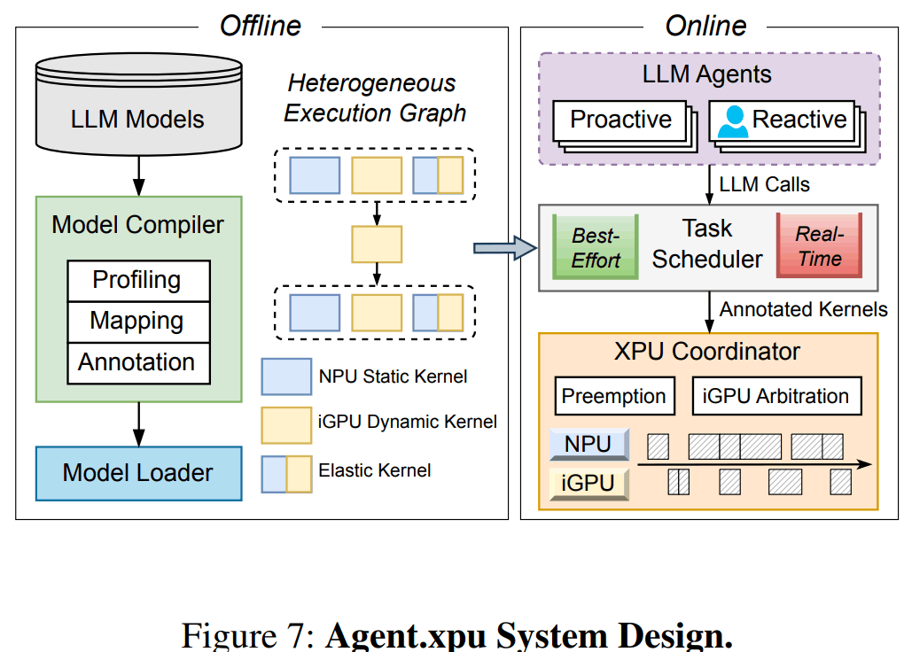
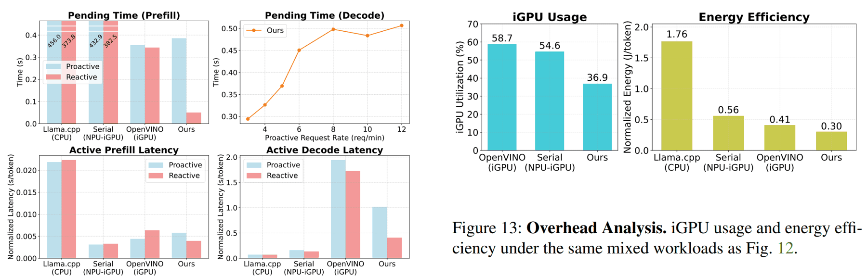
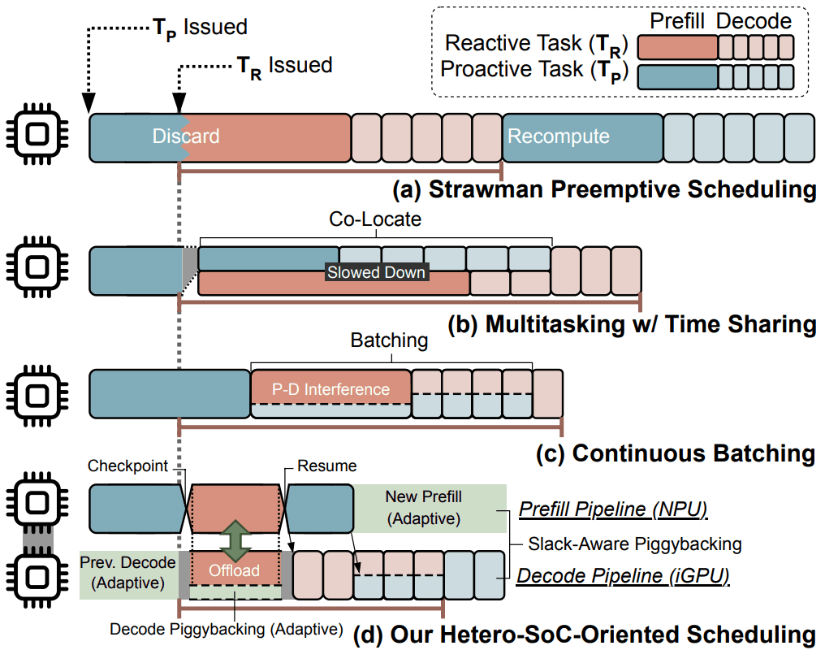
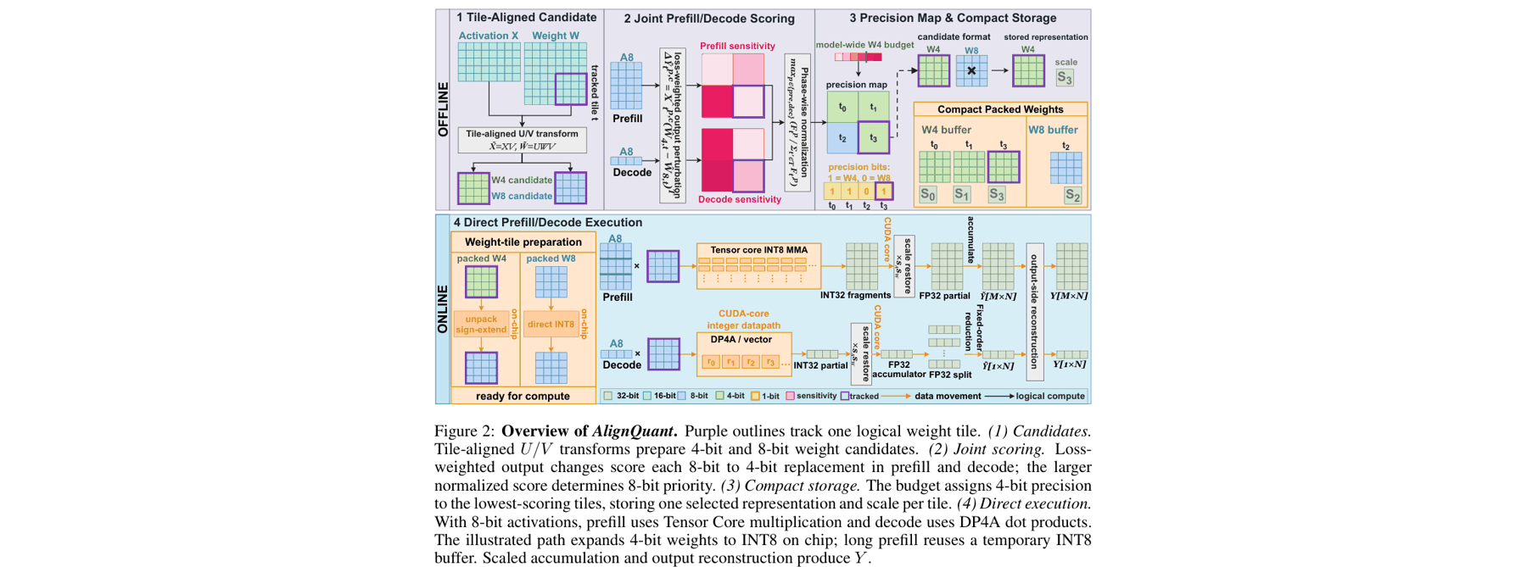
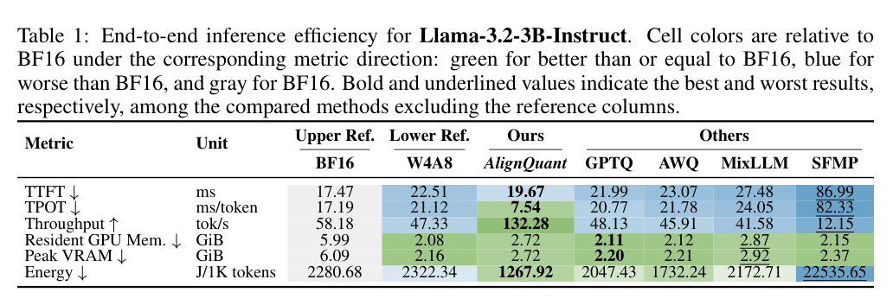
01 学术进展
AlignQuant（权重 × 量化）
AlignQuant: Tile-Aligned Mixed-Precision Quantization for Efficient LLM Generation
北德克萨斯大学与圣路易斯大学团队针对混合精度边界和GPU执行单元错位，采用二维权重tile统一校准、打包与计算。研究价值是把模型变小与生成变快接起来，降低异构位宽的执行开销。
技术方案 · 论文原图
实验结果 · 原始条件
平台：A100-SXM4 40GB；扩展至H100 NVL、RTX 4090。
模型：主结果Llama-3.2-3B，64×64 tile、60% W4。
基线：BF16及GPTQ/AWQ等；单次完整生成的TTFT、TPOT与容量。
主表吞吐132.28 vs 58.18 tok/s（BF16），约2.27×。
常驻内存2.72 vs 5.99 GiB；均为GPU条件，非昇腾结果。
共同粒度：64×64 tile选择W4/W8，使用A8输入。
联合校准：综合prefill/decode敏感性，在全模型预算内分配位宽。
直接执行：W4紧凑加载后展开为INT8，阶段专用核复用同一模型。
昇腾建议
昇腾先核对算子支持、合法shape与数据布局，再比较同质量、同总字节预算的统一位宽和混合tile。穿刺验证需计入重排、解码与临时缓冲；只有端到端TTFT/TPOT净改善才推进。
arXiv:2610.07457 v1 · Fig.2 / Table 1 · 2026-10-05 · 点击查看论文原文
4
Notes:
{
"name": "AlignQuant",
"brief": "权重 × 量化：二维tile统一混合精度、紧凑存储与prefill/decode执行。",
"title": "AlignQuant: Tile-Aligned Mixed-Precision Quantization for Efficient LLM Generation（权重 × 量化）",
"reference": "arXiv:2610.07457 v1 · Fig.2 / Table 1 · 2026-10-05",
"reference_url": "https://arxiv.org/abs/2610.07457v1",
"background": "北德克萨斯大学与圣路易斯大学团队针对混合精度边界和GPU执行单元错位，采用二维权重tile统一校准、打包与计算。研究价值是把模型变小与生成变快接起来，降低异构位宽的执行开销。",
"tech_detail_figures": [
"C:\\Users\\Huawei\\Documents\\ChatGPT\\日常\\cloud-core-import\\research-workbench\\ascend-decision-20261008\\alignquant-fig2.png"
],
"tech_detail_points": [
"共同粒度：64×64 tile选择W4/W8，使用A8输入。",
"联合校准：综合prefill/decode敏感性，在全模型预算内分配位宽。",
"直接执行：W4紧凑加载后展开为INT8，阶段专用核复用同一模型。"
],
"experiment_method_points": [
"平台：A100-SXM4 40GB；扩展至H100 NVL、RTX 4090。",
"模型：主结果Llama-3.2-3B，64×64 tile、60% W4。",
"基线：BF16及GPTQ/AWQ等；单次完整生成的TTFT、TPOT与容量。"
],
"experiment_figures": [
"C:\\Users\\Huawei\\Documents\\ChatGPT\\日常\\cloud-core-import\\research-workbench\\ascend-decision-20261008\\alignquant-table1.png"
],
"experiment_result_points": [
"主表吞吐132.28 vs 58.18 tok/s（BF16），约2.27×。",
"常驻内存2.72 vs 5.99 GiB；均为GPU条件，非昇腾结果。"
],
"takeaway": "昇腾先核对算子支持、合法shape与数据布局，再比较同质量、同总字节预算的统一位宽和混合tile。穿刺验证需计入重排、解码与临时缓冲；只有端到端TTFT/TPOT净改善才推进。"
}

Slide 5
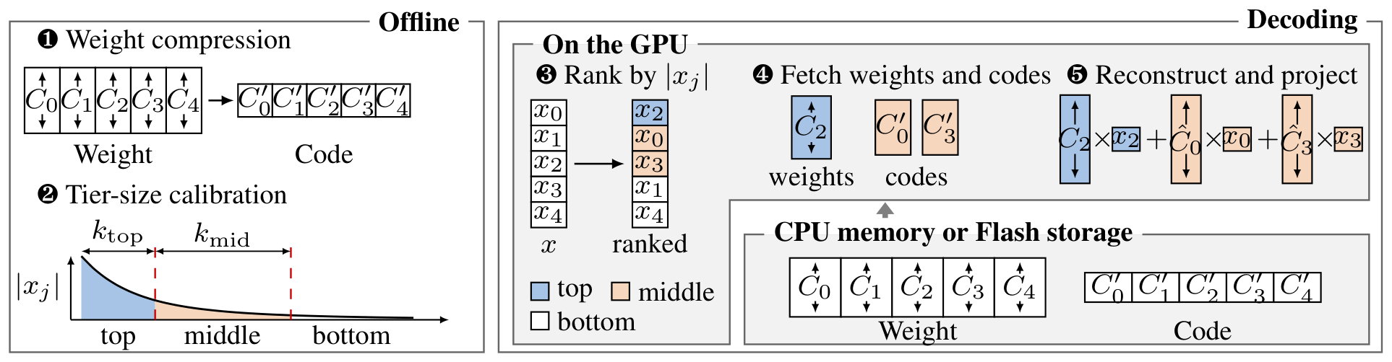
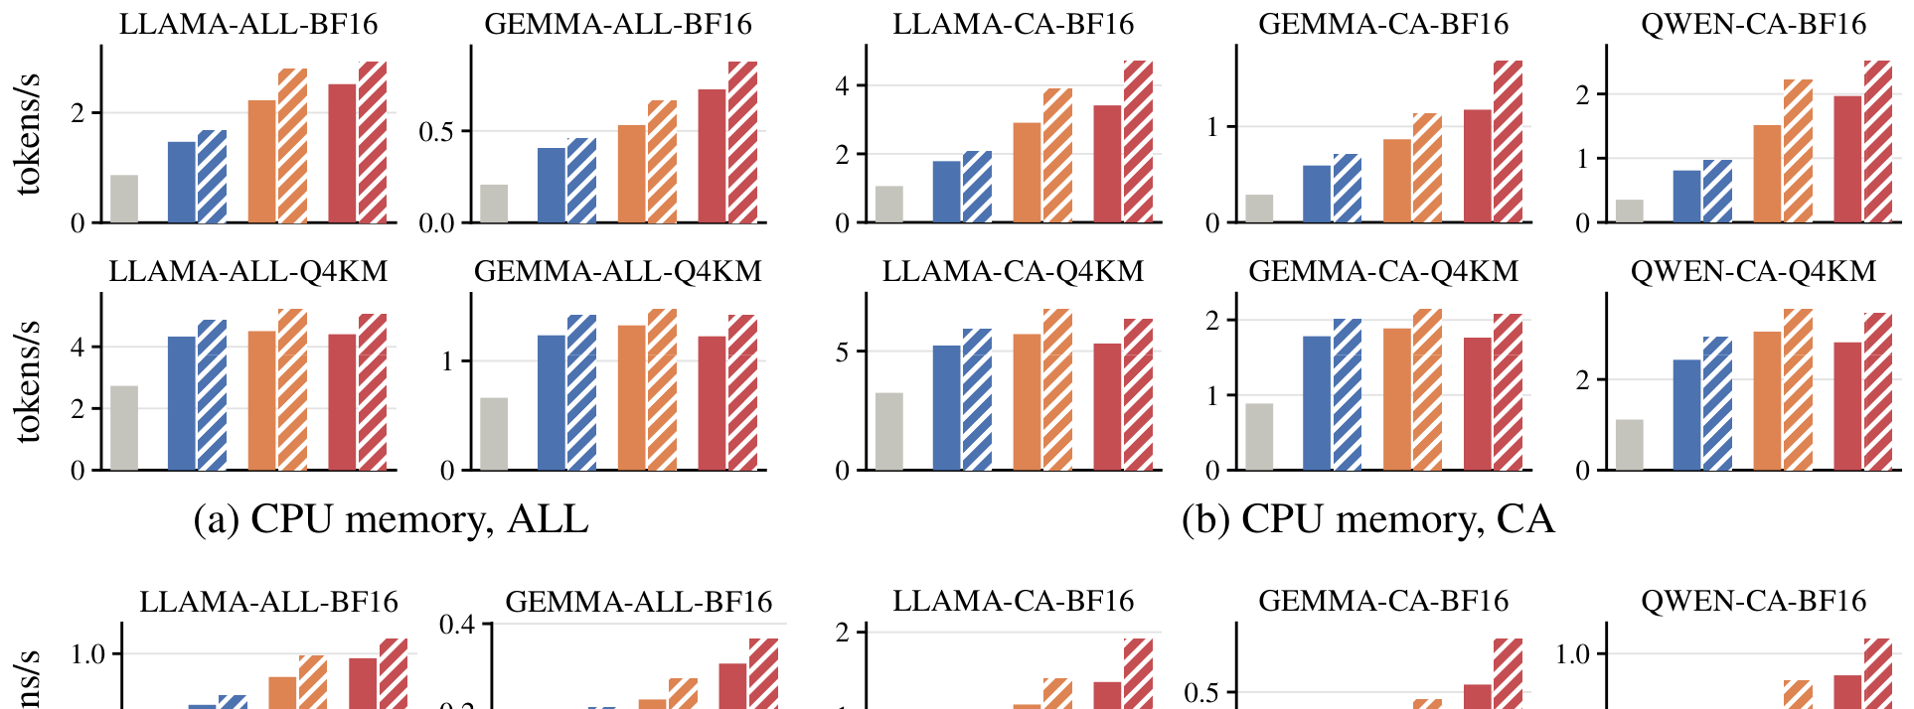
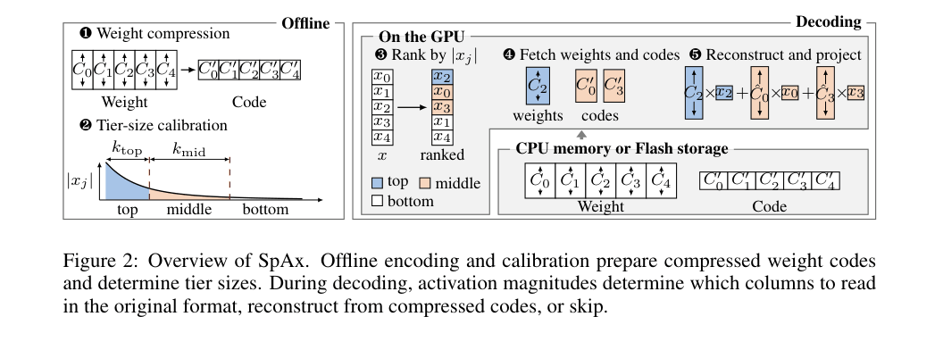
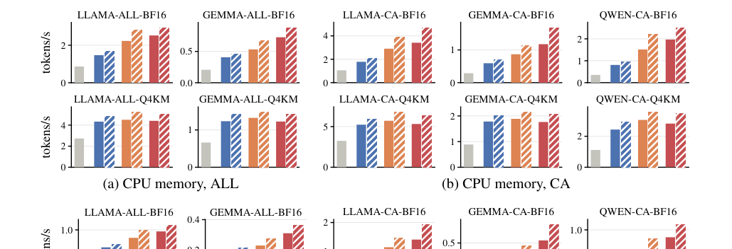
01 学术进展
SpAx（激活 × 剪枝；关联权重 × 量化）
Activation Sparsity with Weight Approximation for Faster LLM Decoding on Offloaded Weights
LG与多伦多大学团队针对权重卸载时每个解码token都要搬运大量数据，把读取决策分成原权重、压缩近似和跳过三档。小激活降低近似误差，大激活保留质量；研究价值主要在外部传输受限负载。
技术方案 · 论文原图
实验结果 · 原始条件
模型：Llama、Gemma、Qwen，多种卸载配置。
负载：权重卸载CPU内存或闪存，逐token解码。
质量门槛：WikiText-2 PPL增幅≤10%；对比稠密与TEAL。
三档读取：按激活大小读取完整、近似或零权重。
离线编码：标量量化或trellis编码保存中间档。
传输协同：根据CPU或闪存布局取码并重建投影。
CPU卸载16-bit/4-bit权重，平均加速3.86×/2.06×。
闪存卸载平均3.31×/1.54×；不是常驻HBM加速。
昇腾建议
条件研究：只有权重卸载且传输主导时优先。昇腾先测链路字节与搬运时间，再验证三档访问；常驻HBM场景需单独评估索引、解码与不规则算子开销，不能直接套用论文倍数。
arXiv:2610.02598 v1 · Fig.2 / Fig.6 · Fig.6 (CPU panels) excerpt · 点击查看论文原文
5
Notes:
{
"name": "SpAx",
"brief": "激活 × 剪枝；关联权重 × 量化：小激活读取压缩权重，大激活读取原权重，近零激活跳过。",
"title": "Activation Sparsity with Weight Approximation for Faster LLM Decoding on Offloaded Weights（激活 × 剪枝；关联权重 × 量化）",
"reference": "arXiv:2610.02598 v1 · Fig.2 / Fig.6 · Fig.6 (CPU panels) excerpt",
"reference_url": "https://arxiv.org/abs/2610.02598v1",
"background": "LG与多伦多大学团队针对权重卸载时每个解码token都要搬运大量数据，把读取决策分成原权重、压缩近似和跳过三档。小激活降低近似误差，大激活保留质量；研究价值主要在外部传输受限负载。",
"tech_detail_figures": [
"C:\\Users\\Huawei\\Documents\\ChatGPT\\日常\\cloud-core-import\\research-workbench\\ascend-decision-20261008\\SpAx-architecture.png"
],
"experiment_figures": [
"C:\\Users\\Huawei\\Documents\\ChatGPT\\日常\\cloud-core-import\\research-workbench\\ascend-decision-20261008\\SpAx-results-detail.png"
],
"tech_detail_points": [
"三档读取：按激活大小读取完整、近似或零权重。",
"离线编码：标量量化或trellis编码保存中间档。",
"传输协同：根据CPU或闪存布局取码并重建投影。"
],
"experiment_method_points": [
"模型：Llama、Gemma、Qwen，多种卸载配置。",
"负载：权重卸载CPU内存或闪存，逐token解码。",
"质量门槛：WikiText-2 PPL增幅≤10%；对比稠密与TEAL。"
],
"experiment_result_points": [
"CPU卸载16-bit/4-bit权重，平均加速3.86×/2.06×。",
"闪存卸载平均3.31×/1.54×；不是常驻HBM加速。"
],
"takeaway": "条件研究：只有权重卸载且传输主导时优先。昇腾先测链路字节与搬运时间，再验证三档访问；常驻HBM场景需单独评估索引、解码与不规则算子开销，不能直接套用论文倍数。"
}

Slide 6
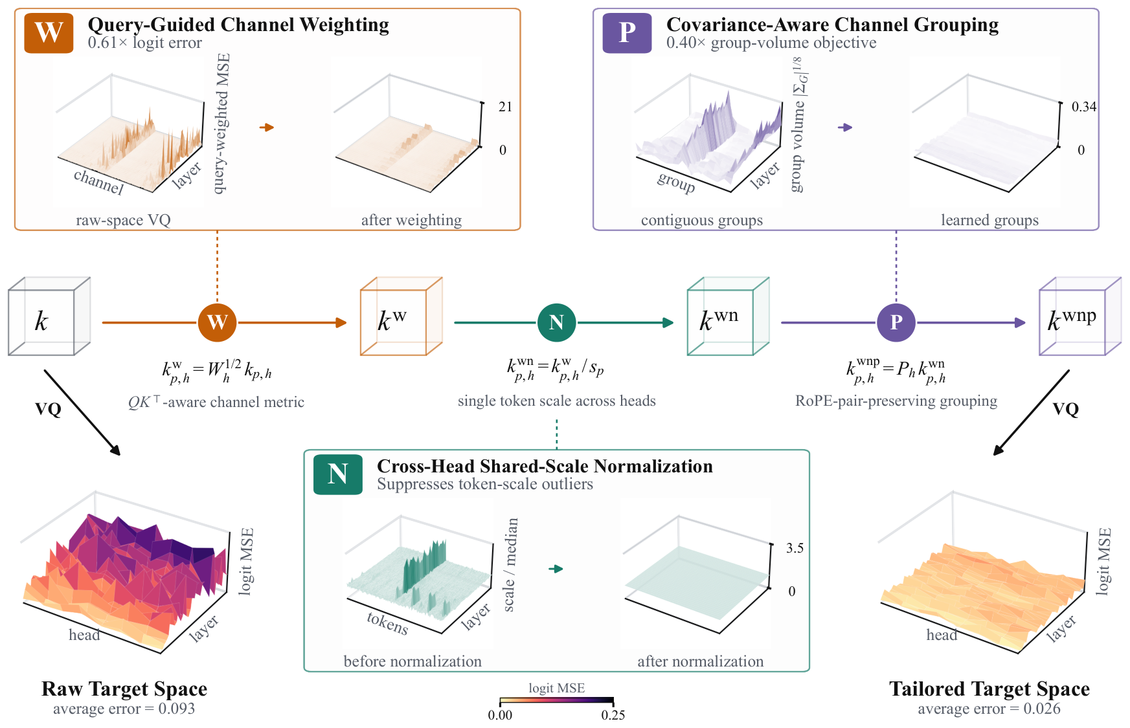
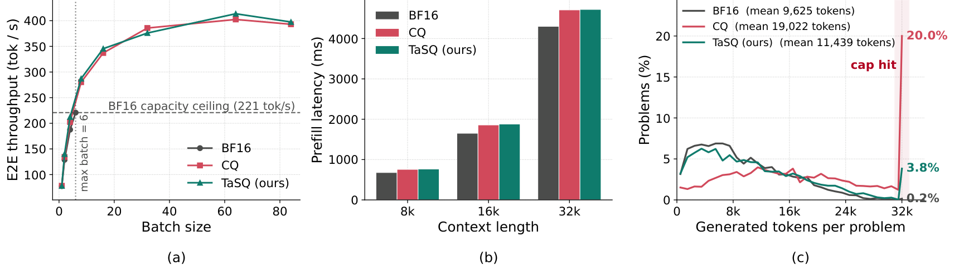
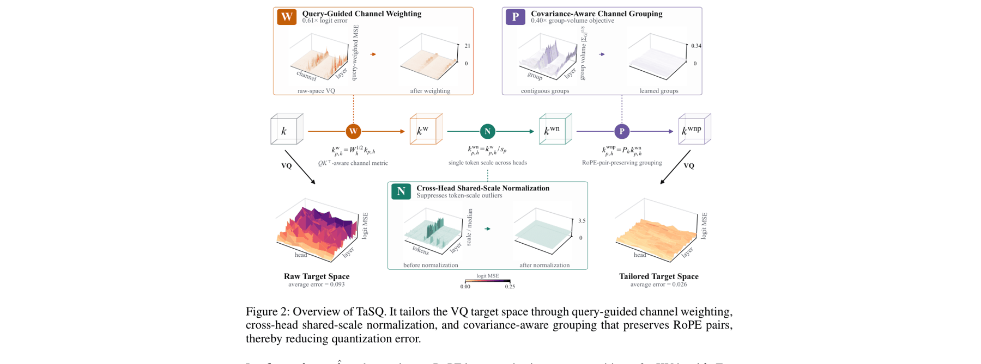
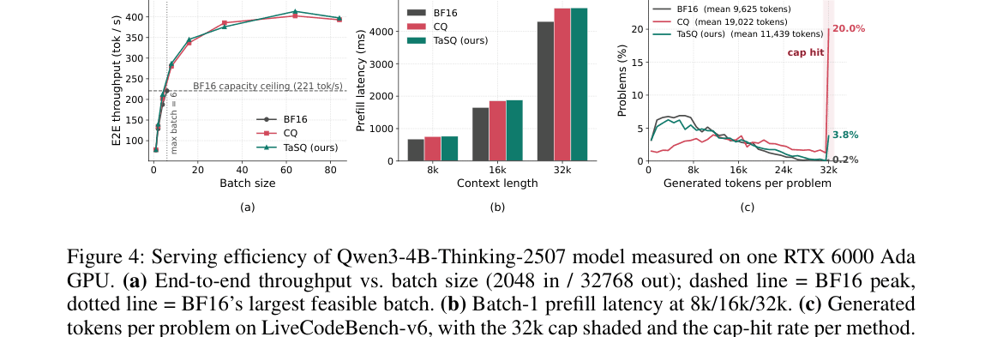
01 学术进展
TaSQ（KV Cache × 量化）
Tailoring the Quantization Space for 1-Bit KV Cache Compression
首尔大学与斯坦福大学团队针对1-bit KV向量量化的质量下降，在RoPE前按查询敏感性与通道相关性改造Key空间。技术目标是扩大长生成可容纳的batch，同时控制注意力误差和推理失稳。
技术方案 · 论文原图
实验结果 · 原始条件
平台：单RTX 6000 Ada，SGLang服务栈。
负载：Qwen3-4B-Thinking-2507，2048输入/32768输出。
对照：BF16与CQ；另测8K/16K/32K的batch-1 prefill。
查询加权：Key误差按QK敏感性优化，保护重要通道。
跨头归一化：同token共用尺度，降低尺度存储开销。
相关分组：保持RoPE对，拟合码本；Value采用常规VQ。
最大batch 6→84，峰值吞吐220.8→412.6 tok/s（1.87×）。
8K–32K输入TTFT增加10%–14%；需与长输出收益一起看。
昇腾建议
昇腾先建立受支持KV量化基线，再用8K/16K/32K输入与短、长输出做对照。穿刺分开看同batch延迟和同HBM容量吞吐，计入码本、查表与编码成本；短输出不宜套用峰值收益。
arXiv:2610.03027 v1 · Fig.2 / Fig.4 · 2026-10-02 · 点击查看论文原文
6
Notes:
{
"name": "TaSQ",
"brief": "KV Cache × 量化：在RoPE前对Key加权、跨头归一化和相关通道分组，再向量量化。",
"title": "Tailoring the Quantization Space for 1-Bit KV Cache Compression（KV Cache × 量化）",
"reference": "arXiv:2610.03027 v1 · Fig.2 / Fig.4 · 2026-10-02",
"reference_url": "https://arxiv.org/abs/2610.03027v1",
"background": "首尔大学与斯坦福大学团队针对1-bit KV向量量化的质量下降，在RoPE前按查询敏感性与通道相关性改造Key空间。技术目标是扩大长生成可容纳的batch，同时控制注意力误差和推理失稳。",
"tech_detail_figures": [
"C:\\Users\\Huawei\\Documents\\ChatGPT\\日常\\cloud-core-import\\research-workbench\\ascend-decision-20261008\\tasq-fig2.png"
],
"tech_detail_points": [
"查询加权：Key误差按QK敏感性优化，保护重要通道。",
"跨头归一化：同token共用尺度，降低尺度存储开销。",
"相关分组：保持RoPE对，拟合码本；Value采用常规VQ。"
],
"experiment_method_points": [
"平台：单RTX 6000 Ada，SGLang服务栈。",
"负载：Qwen3-4B-Thinking-2507，2048输入/32768输出。",
"对照：BF16与CQ；另测8K/16K/32K的batch-1 prefill。"
],
"experiment_figures": [
"C:\\Users\\Huawei\\Documents\\ChatGPT\\日常\\cloud-core-import\\research-workbench\\ascend-decision-20261008\\tasq-fig4.png"
],
"experiment_result_points": [
"最大batch 6→84，峰值吞吐220.8→412.6 tok/s（1.87×）。",
"8K–32K输入TTFT增加10%–14%；需与长输出收益一起看。"
],
"takeaway": "昇腾先建立受支持KV量化基线，再用8K/16K/32K输入与短、长输出做对照。穿刺分开看同batch延迟和同HBM容量吞吐，计入码本、查表与编码成本；短输出不宜套用峰值收益。"
}

Slide 7
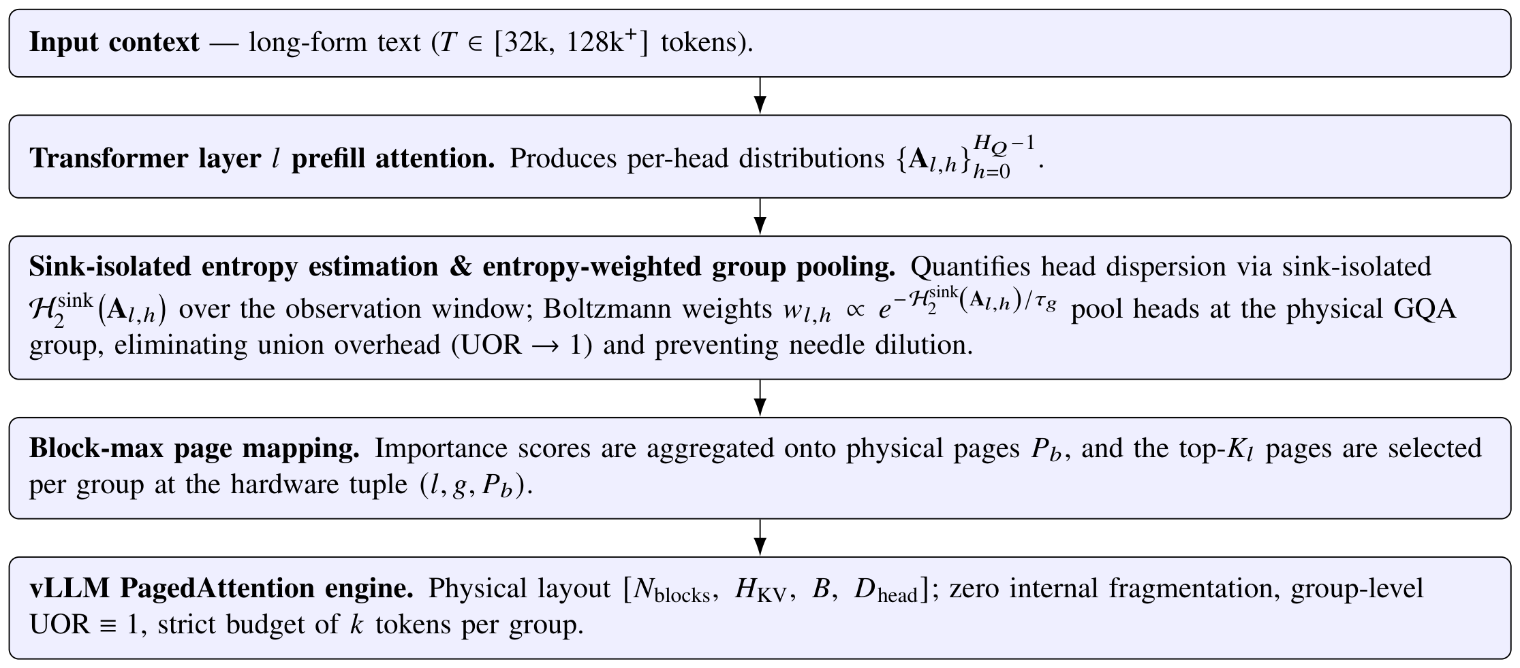
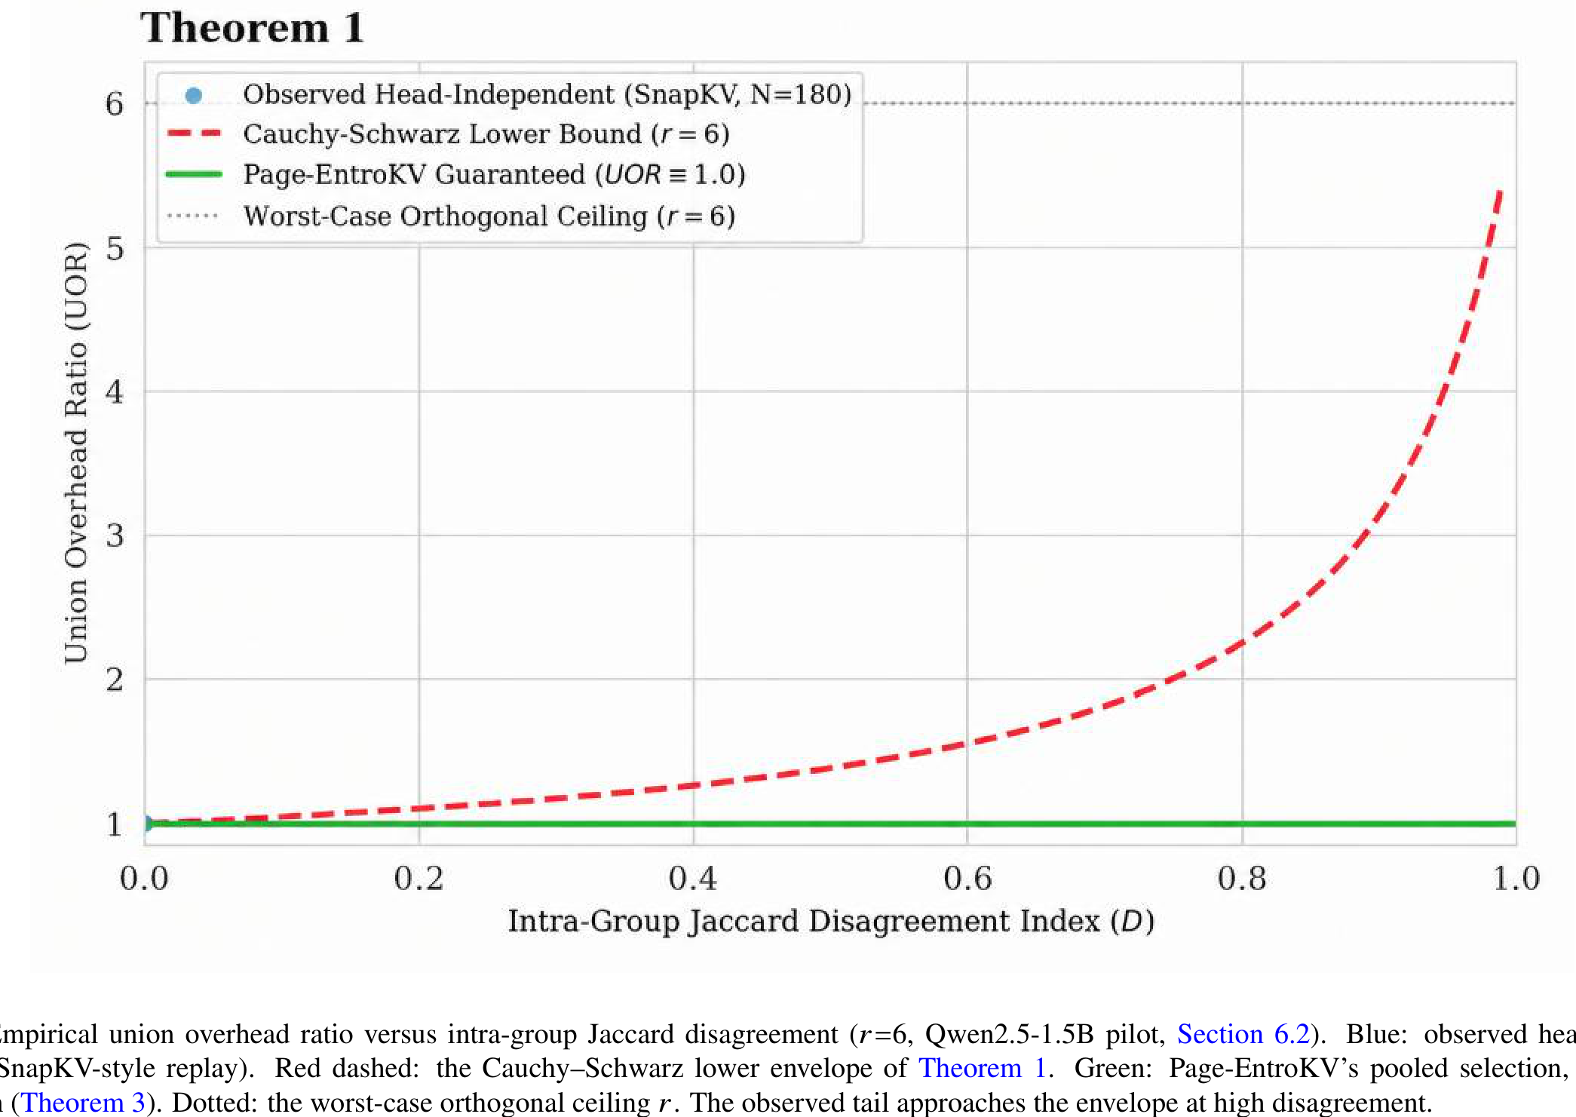
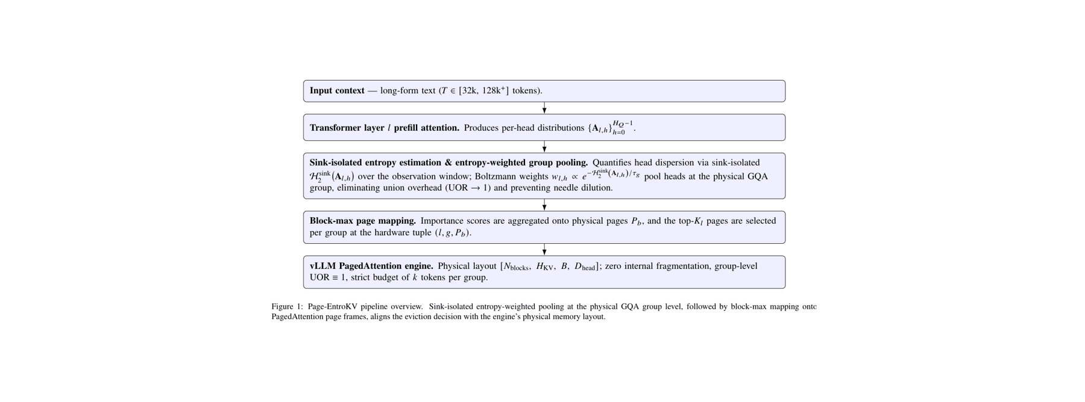
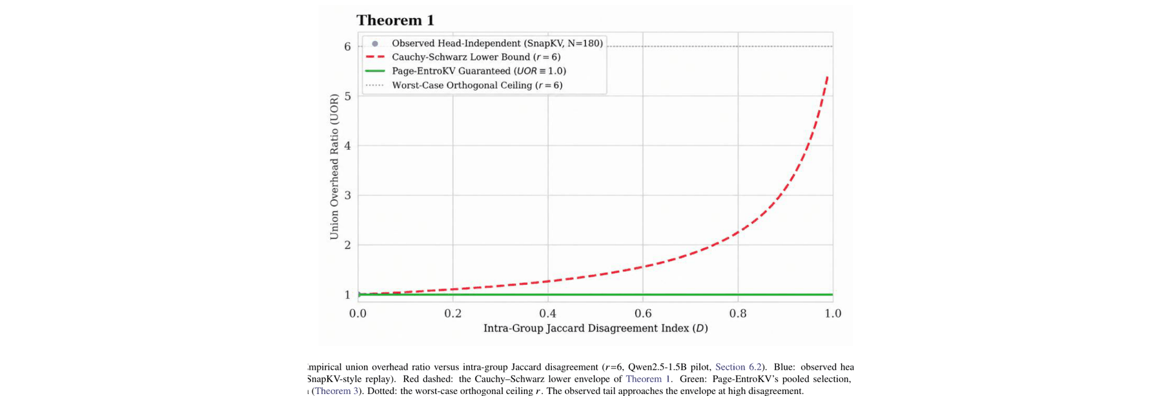
01 学术进展
Page-EntroKV（KV Cache × KV Cache 淘汰）
Page-EntroKV: Hardware-Aligned, Entropy-Weighted KV-Cache Eviction under Grouped-Query Attention
SRM团队针对GQA逐头保留集合取并集后超预算，用去除sink影响的熵给组内头加权，再映射到物理页淘汰。该方案把保留决策与真实分配单元对应，避免只统计逻辑token而低估缓存占用。
技术方案 · 论文原图
实验结果 · 原始条件
模型：Qwen2.5-1.5B-Instruct，GQA ratio=6。
证据：真实文本回放，非完整生产服务吞吐试验。
图4：逐头选择的实测UOR，理论包络与组级预算保证。
物理组预算：在共享KV组决策，避免逐头集合并集膨胀。
熵加权聚合：分离sink，突出尖锐检索头的重要信号。
页粒度淘汰：先映射分配页，再严格按预算选择保留页。
作者逐头回放：2%预算时UOR最高4.75；40%时2.33。
组/页选择UOR=1；192个算子/页大小单元精确兑现配额。
昇腾建议
昇腾先验证现有分页管理中的逻辑token、物理页与HBM字节是否一致。对照完整KV和简单预算策略，计入评分、搬移与索引开销。长上下文质量和服务时延需独立实测后再决定工程化。
arXiv:2610.03135 v1 · Fig.1 / Fig.4 · 2026-10-02 · 点击查看论文原文
7
Notes:
{
"name": "Page-EntroKV",
"brief": "KV Cache × KV Cache 淘汰：按GQA共享组聚合重要性，映射页后淘汰，严格控制实际保留预算。",
"title": "Page-EntroKV: Hardware-Aligned, Entropy-Weighted KV-Cache Eviction under Grouped-Query Attention（KV Cache × KV Cache 淘汰）",
"reference": "arXiv:2610.03135 v1 · Fig.1 / Fig.4 · 2026-10-02",
"reference_url": "https://arxiv.org/abs/2610.03135v1",
"background": "SRM团队针对GQA逐头保留集合取并集后超预算，用去除sink影响的熵给组内头加权，再映射到物理页淘汰。该方案把保留决策与真实分配单元对应，避免只统计逻辑token而低估缓存占用。",
"tech_detail_figures": [
"C:\\Users\\Huawei\\Documents\\ChatGPT\\日常\\cloud-core-import\\research-workbench\\ascend-decision-20261008\\pageentrokv-fig1.png"
],
"tech_detail_points": [
"物理组预算：在共享KV组决策，避免逐头集合并集膨胀。",
"熵加权聚合：分离sink，突出尖锐检索头的重要信号。",
"页粒度淘汰：先映射分配页，再严格按预算选择保留页。"
],
"experiment_method_points": [
"模型：Qwen2.5-1.5B-Instruct，GQA ratio=6。",
"证据：真实文本回放，非完整生产服务吞吐试验。",
"图4：逐头选择的实测UOR，理论包络与组级预算保证。"
],
"experiment_figures": [
"C:\\Users\\Huawei\\Documents\\ChatGPT\\日常\\cloud-core-import\\research-workbench\\ascend-decision-20261008\\pageentrokv-fig4.png"
],
"experiment_result_points": [
"作者逐头回放：2%预算时UOR最高4.75；40%时2.33。",
"组/页选择UOR=1；192个算子/页大小单元精确兑现配额。"
],
"takeaway": "昇腾先验证现有分页管理中的逻辑token、物理页与HBM字节是否一致。对照完整KV和简单预算策略，计入评分、搬移与索引开销。长上下文质量和服务时延需独立实测后再决定工程化。"
}

Slide 8
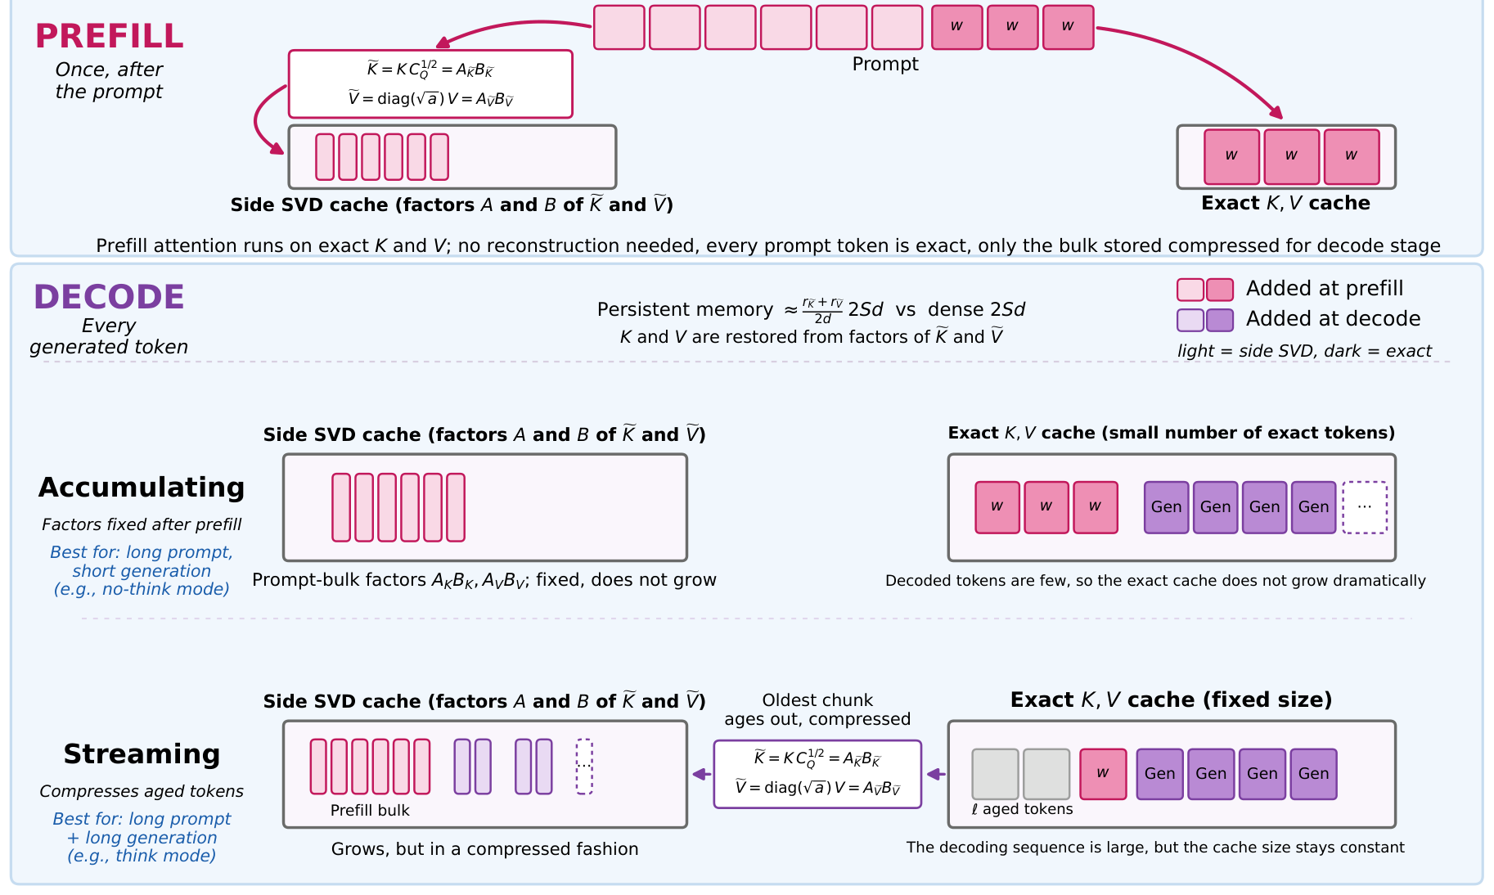
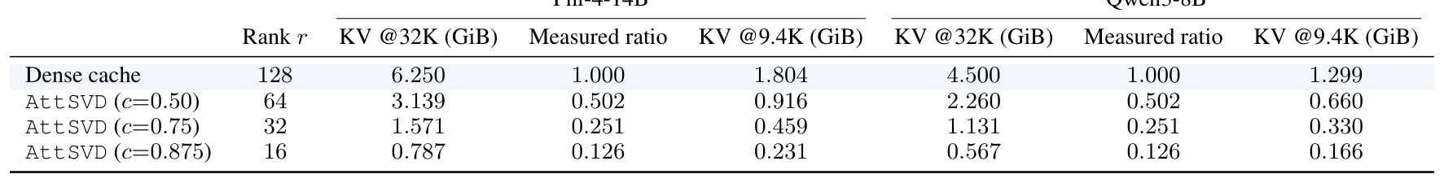
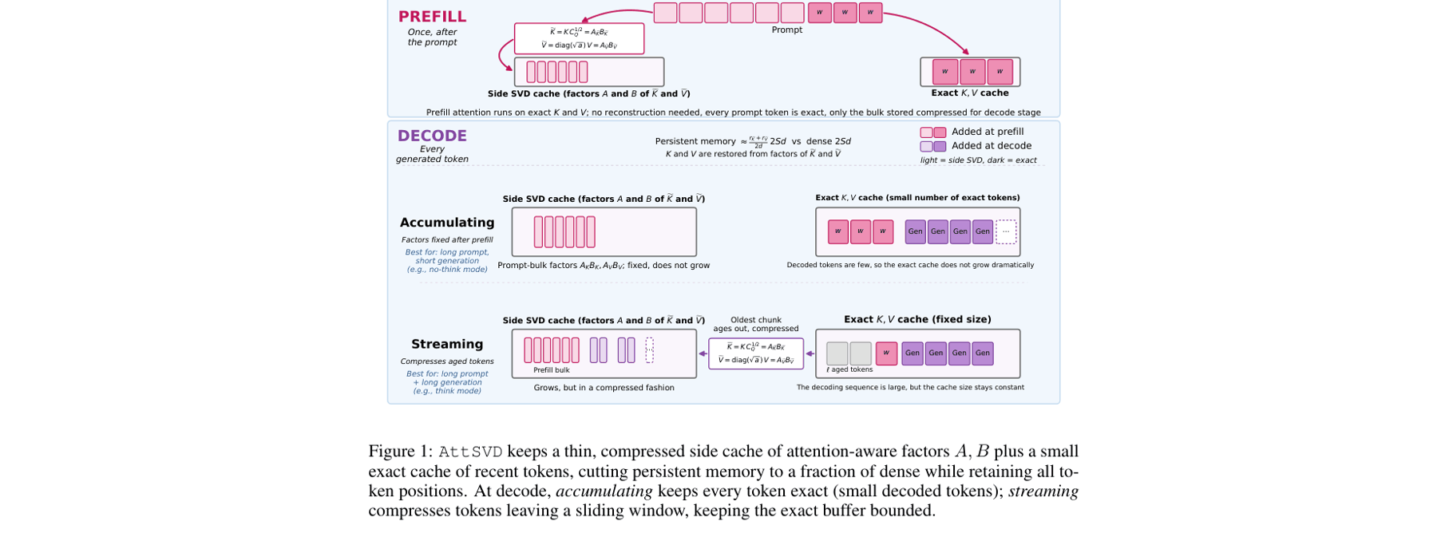
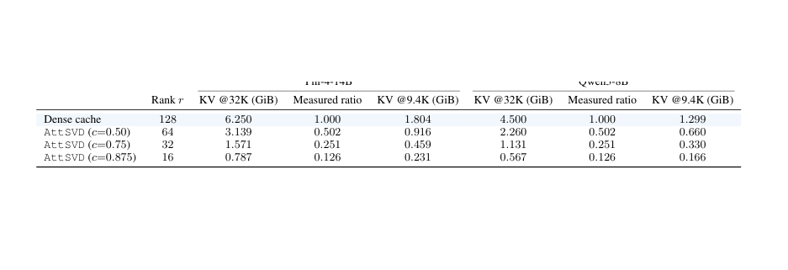
01 学术进展
AttSVD（KV Cache × 低秩分解）
AttSVD: Prompt-Adaptive Low-Rank KV Cache Compression via Attention-Guided SVD
微软ASG团队针对删token后无法恢复上下文，沿特征轴而非序列轴压缩KV。每个提示按注意力几何生成低秩基，保留所有位置；短输出采用累积缓存，长输出用流式窗口控制增长，但分解和重构成本需独立核对。
技术方案 · 论文原图
实验结果 · 原始条件
模型：Phi-4-14B、Qwen3-8B等。
任务：1750项LongBench与184项agent提示。
比较：Dense、H2O、KVzip、KeyDiff，匹配缓存预算。
Phi-4-14B 32K：KV 6.250→3.131 GB（c=0.50）。
50%缓存LongBench接近稠密表现；未证明统一服务加速。
注意力感知：分别保留logit与输出空间中的有效方向。
逐提示SVD：按能量阈值选择K/V秩，而非固定离线基。
双解码策略：累积精确token或按窗口重分解。
昇腾建议
持续跟踪：优先检查真实业务提示的注意力有效秩。昇腾穿刺分解、重构和窗口刷新成本，再与同字节预算KV量化或淘汰对比；只有长上下文收益摊薄分解开销才值得接入。
arXiv:2610.06927 v1 · Fig.1 / Table 1 excerpt · 点击查看论文原文
8
Notes:
{
"name": "AttSVD",
"brief": "KV Cache × 低秩分解：提供累积与流式两种解码缓存策略。",
"title": "AttSVD: Prompt-Adaptive Low-Rank KV Cache Compression via Attention-Guided SVD（KV Cache × 低秩分解）",
"reference": "arXiv:2610.06927 v1 · Fig.1 / Table 1 excerpt",
"reference_url": "https://arxiv.org/abs/2610.06927v1",
"background": "微软ASG团队针对删token后无法恢复上下文，沿特征轴而非序列轴压缩KV。每个提示按注意力几何生成低秩基，保留所有位置；短输出采用累积缓存，长输出用流式窗口控制增长，但分解和重构成本需独立核对。",
"tech_detail_figures": [
"C:\\Users\\Huawei\\Documents\\ChatGPT\\日常\\cloud-core-import\\research-workbench\\ascend-decision-20261008\\AttSVD-architecture-final.png"
],
"experiment_figures": [
"C:\\Users\\Huawei\\Documents\\ChatGPT\\日常\\cloud-core-import\\research-workbench\\ascend-decision-20261008\\AttSVD-results-final.png"
],
"tech_detail_points": [
"注意力感知：分别保留logit与输出空间中的有效方向。",
"逐提示SVD：按能量阈值选择K/V秩，而非固定离线基。",
"双解码策略：累积精确token或按窗口重分解。"
],
"experiment_method_points": [
"模型：Phi-4-14B、Qwen3-8B等。",
"任务：1750项LongBench与184项agent提示。",
"比较：Dense、H2O、KVzip、KeyDiff，匹配缓存预算。"
],
"experiment_result_points": [
"Phi-4-14B 32K：KV 6.250→3.131 GB（c=0.50）。",
"50%缓存LongBench接近稠密表现；未证明统一服务加速。"
],
"takeaway": "持续跟踪：优先检查真实业务提示的注意力有效秩。昇腾穿刺分解、重构和窗口刷新成本，再与同字节预算KV量化或淘汰对比；只有长上下文收益摊薄分解开销才值得接入。"
}

Slide 9
02 热点资讯 · H1
Mistral Large 4：万亿参数 MoE 把权重容量推到前台
2026-10-06 · Mistral 官方预览公告 · 关联技术地图：权重 × 量化
01 发生了什么 · 原始事实
02 为什么重要 · 研究分析
01
模型规模
容量预算：总权重仍需有去处
官方披露 1T 总参数、52B 激活参数；两者分别描述模型规模与稀疏激活规模。
52B 激活参数不能替代总参数容量账。需区分全量驻留、专家分层存储、每 token 搬运与通信成本。
02
开放状态
预览 API 已开放；权重计划月底发布。截止核对时，不把开放计划写成已交付。
技术选择：量化与驻留要共同设计
专家权重量化可减小存储与搬运字节，但收益取决于路由命中、解码开销和并行划分，不能只按名义位宽排名。
03
研究窗口
权重和架构细节尚待发布；当前不能复核专家布局、可量化层或部署格式。
03 观点与建议
先列入权重 × 量化跟踪；等权重公开后，优先核对专家格式与驻留预算，再决定是否投入适配。
证据边界：厂商规格与发布计划；容量与路线取舍为分析判断。未证明压缩收益或昇腾支持。
[H1] Mistral 官方公告 · Preview / Frontier performance
Notes:
{
"section": "02 热点资讯 · H1",
"title": "Mistral Large 4：万亿参数 MoE 把权重容量推到前台",
"meta": "2026-10-06 · Mistral 官方预览公告 · 关联技术地图：权重 × 量化",
"facts": [
[
"模型规模",
"官方披露 1T 总参数、52B 激活参数；两者分别描述模型规模与稀疏激活规模。"
],
[
"开放状态",
"预览 API 已开放；权重计划月底发布。截止核对时，不把开放计划写成已交付。"
],
[
"研究窗口",
"权重和架构细节尚待发布；当前不能复核专家布局、可量化层或部署格式。"
]
],
"impacts": [
[
"容量预算：总权重仍需有去处",
"52B 激活参数不能替代总参数容量账。需区分全量驻留、专家分层存储、每 token 搬运与通信成本。"
],
[
"技术选择：量化与驻留要共同设计",
"专家权重量化可减小存储与搬运字节，但收益取决于路由命中、解码开销和并行划分，不能只按名义位宽排名。"
]
],
"view": "先列入权重 × 量化跟踪；等权重公开后，优先核对专家格式与驻留预算，再决定是否投入适配。",
"boundary": "证据边界：厂商规格与发布计划；容量与路线取舍为分析判断。未证明压缩收益或昇腾支持。",
"sources": [
{
"label": "[H1] Mistral 官方公告 · Preview / Frontier performance",
"url": "https://mistral.ai/news/mistral-large-4/"
}
]
}

Slide 10
02 热点资讯 · H2
openTPU：低比特要看总字节、质量与端到端收益
2026-10-01 作者实验 · build B · Kintex-7 PCIe 板卡 · 权重 × 量化
01 发生了什么 · 原始事实
02 为什么重要 · 研究分析
01
编码成本
名义压缩率不能代替实际收益
4-bit 权重采用两级块尺度；计入尺度后为 4.25 bit/weight，LM head 保留 INT8。
12.03 / 8.00 约为 1.50 倍（计算值）；不能按位宽减半直接宣称两倍加速。尺度、保留层和反量化都要计费。
02
可比结果
Qwen3.5-2B：INT8 / 4-bit 的 wall 解码速度为 8.00 / 12.03 tok/s。
评测口径值得迁移，硬件倍数不能迁移
在昇腾报告总权重字节、端到端时延及质量变化。作者说明量化存在 PPL 代价，模拟器逐位一致不等于全精度质量无损。
03
测量条件
512-token prompt、64 greedy tokens；device 与 wall 分开计，DRAM 流量由板卡计数器读取。
03 观点与建议
把它作为量化评测口径参考；在同模型、同负载、同质量约束下比较昇腾基线，不照搬 FPGA 加速倍数。
证据边界：项目作者自测；10-01 为实验日。上述比值由原表计算，未进行昇腾复现。
[H2] openTPU README · Results / Method / 4-bit encoding
Notes:
{
"section": "02 热点资讯 · H2",
"title": "openTPU：低比特要看总字节、质量与端到端收益",
"meta": "2026-10-01 作者实验 · build B · Kintex-7 PCIe 板卡 · 权重 × 量化",
"facts": [
[
"编码成本",
"4-bit 权重采用两级块尺度；计入尺度后为 4.25 bit/weight，LM head 保留 INT8。"
],
[
"可比结果",
"Qwen3.5-2B：INT8 / 4-bit 的 wall 解码速度为 8.00 / 12.03 tok/s。"
],
[
"测量条件",
"512-token prompt、64 greedy tokens；device 与 wall 分开计，DRAM 流量由板卡计数器读取。"
]
],
"impacts": [
[
"名义压缩率不能代替实际收益",
"12.03 / 8.00 约为 1.50 倍（计算值）；不能按位宽减半直接宣称两倍加速。尺度、保留层和反量化都要计费。"
],
[
"评测口径值得迁移，硬件倍数不能迁移",
"在昇腾报告总权重字节、端到端时延及质量变化。作者说明量化存在 PPL 代价，模拟器逐位一致不等于全精度质量无损。"
]
],
"view": "把它作为量化评测口径参考；在同模型、同负载、同质量约束下比较昇腾基线，不照搬 FPGA 加速倍数。",
"boundary": "证据边界：项目作者自测；10-01 为实验日。上述比值由原表计算，未进行昇腾复现。",
"sources": [
{
"label": "[H2] openTPU README · Results / Method / 4-bit encoding",
"url": "https://github.com/FeSens/openTPU"
}
]
}

Slide 11
02 热点资讯 · H3
Strands Decider 2B：先缩小任务职责，再压缩模型
2026-10-01 · Strands 官方开源介绍 · 相邻研究背景，非剪枝或蒸馏成果
01 发生了什么 · 原始事实
02 为什么重要 · 研究分析
01
模型改造
压缩前先问：业务是否需要通用生成
以 Qwen3.5-2B 为主干，替换 LM head 为 pointer head，用 rank-16 LoRA 微调。
分类、路由和选项决策可评估任务专用模型。改变任务职责与降低数值精度是两种取舍，收益不能混在一个压缩指标里。
02
任务边界
一次前向对给定选项打分；不能生成通用文本，不适合直接替代聊天、编码和摘要模型。
研究顺序：先形成任务基线，再量化
若专用模型满足业务准确率，再评估低比特质量损失与服务成本。无法承担的复杂推理仍交给通用模型。
03
可研究性
官方开放代码、权重、训练数据与脚本；评测关注准确率、置信度校准与决策延迟。
03 观点与建议
路由业务可单列试验：先测决策准确率、校准与 P95 延迟，再判断是否量化；不纳入剪枝／蒸馏已实现清单。
证据边界：官方架构与开源披露；昇腾适配和本地延迟未确认。不可用生成质量评测替代决策质量。
[H3] Strands · Model Architecture / Limitations / Performance
Notes:
{
"section": "02 热点资讯 · H3",
"title": "Strands Decider 2B：先缩小任务职责，再压缩模型",
"meta": "2026-10-01 · Strands 官方开源介绍 · 相邻研究背景，非剪枝或蒸馏成果",
"facts": [
[
"模型改造",
"以 Qwen3.5-2B 为主干，替换 LM head 为 pointer head，用 rank-16 LoRA 微调。"
],
[
"任务边界",
"一次前向对给定选项打分；不能生成通用文本，不适合直接替代聊天、编码和摘要模型。"
],
[
"可研究性",
"官方开放代码、权重、训练数据与脚本；评测关注准确率、置信度校准与决策延迟。"
]
],
"impacts": [
[
"压缩前先问：业务是否需要通用生成",
"分类、路由和选项决策可评估任务专用模型。改变任务职责与降低数值精度是两种取舍，收益不能混在一个压缩指标里。"
],
[
"研究顺序：先形成任务基线，再量化",
"若专用模型满足业务准确率，再评估低比特质量损失与服务成本。无法承担的复杂推理仍交给通用模型。"
]
],
"view": "路由业务可单列试验：先测决策准确率、校准与 P95 延迟，再判断是否量化；不纳入剪枝／蒸馏已实现清单。",
"boundary": "证据边界：官方架构与开源披露；昇腾适配和本地延迟未确认。不可用生成质量评测替代决策质量。",
"sources": [
{
"label": "[H3] Strands · Model Architecture / Limitations / Performance",
"url": "https://strandsagents.com/blog/introducing-strands-decider/"
}
]
}

Slide 12
03 产业动态 · I1 · 模型压缩
msModelSlim：模型 × 量化模式开始形成明确交付项
本月核对既有文档 · 26.0.0.alpha02 为内测版，发布日期未列 · 权重／激活 × 量化
01 发生了什么 · 原始事实
02 为什么重要 · 研究分析
01
具体模型与模式
论文比较应站在可交付基线上
alpha02 列示 Qwen3-Coder-480B W4A8、Qwen3.5 MoE W8A8 与 GLM-5 W4A8。
权重量化研究先确认目标模型能导出何种格式，再与 GPTQ／AWQ 等已支持路径比较；相同位宽仍可能因布局而不能互换。
02
接入与调优变化
版本说明新增自定义 practice 目录的 entry point，构建 model_adapter 插件化基础，并优化自动调优。
低精度能力落地依赖三重匹配
模型实践、量化输出、推理引擎要一致。自动调优可形成质量基线，但“工具支持”不能代替算子可执行或真实加速证明。
03
算法与版本分开
V1 算法文档列出 GPTQ、AWQ、FA3 Quant、KVCache Quant；不把目录收录当作全部模型已支持。
03 观点与建议
先用目标模型已支持的配置建立质量与容量基线；新论文只有在同总字节、同负载下有增量价值时才投入适配。
证据边界：官方文档，2026-10-09 复核；alpha02 非正式版、非确认的十月新发布；部署依模型实践核对。
[I1a] msModelSlim · 版本说明 / alpha02 [I1b] V1 算法总览
Notes:
{
"section": "03 产业动态 · I1 · 模型压缩",
"title": "msModelSlim：模型 × 量化模式开始形成明确交付项",
"meta": "本月核对既有文档 · 26.0.0.alpha02 为内测版，发布日期未列 · 权重／激活 × 量化",
"facts": [
[
"具体模型与模式",
"alpha02 列示 Qwen3-Coder-480B W4A8、Qwen3.5 MoE W8A8 与 GLM-5 W4A8。"
],
[
"接入与调优变化",
"版本说明新增自定义 practice 目录的 entry point，构建 model_adapter 插件化基础，并优化自动调优。"
],
[
"算法与版本分开",
"V1 算法文档列出 GPTQ、AWQ、FA3 Quant、KVCache Quant；不把目录收录当作全部模型已支持。"
]
],
"impacts": [
[
"论文比较应站在可交付基线上",
"权重量化研究先确认目标模型能导出何种格式，再与 GPTQ／AWQ 等已支持路径比较；相同位宽仍可能因布局而不能互换。"
],
[
"低精度能力落地依赖三重匹配",
"模型实践、量化输出、推理引擎要一致。自动调优可形成质量基线，但“工具支持”不能代替算子可执行或真实加速证明。"
]
],
"view": "先用目标模型已支持的配置建立质量与容量基线；新论文只有在同总字节、同负载下有增量价值时才投入适配。",
"boundary": "证据边界：官方文档，2026-10-09 复核；alpha02 非正式版、非确认的十月新发布；部署依模型实践核对。",
"sources": [
{
"label": "[I1a] msModelSlim · 版本说明 / alpha02",
"url": "https://msmodelslim.readthedocs.io/zh-cn/latest/zh/release_notes/release_notes/"
},
{
"label": "[I1b] V1 算法总览",
"url": "https://msmodelslim.readthedocs.io/zh-cn/latest/zh/knowledge_base/quantization_algorithms/"
}
]
}

Slide 13
03 产业动态 · I2 · 算子执行
量化 Attention：低精主体与高精尾块需要联合核算
ops-transformer 主干公开目录 · 2026-10-09 复核 · KV Cache × 量化；关联激活 × 量化
01 发生了什么 · 原始事实
02 为什么重要 · 研究分析
01
高精窗口接口
混合精度缓存：保质量也增加容量
主干说明将 quant_flash_attn 从 15 输入扩至 18 输入，新增 v_tail 尾块高精窗口及配套元数据。
高精尾块意味着不能把全部 KV 都按 MXFP8 计算。比较缓存总字节时，要纳入尾块、尺度与布局元数据。
02
布局正确性修复
提交 26716275 描述真实 stride 传入地址计算，修复非连续 v_tail 被按连续布局寻址导致的精度错误。
论文方案与工程路径的连接点
KV 量化论文若需要高精残差窗口，可优先核对已有尾块接口；窗口策略、布局检查和 Attention 合计时延仍需验证。
03
可用范围待核对
目录说明在 CANN 9.2 TensorV2 环境验证；CANN 9.1 有既有版本检查限制。正式发布标签尚待确认。
03 观点与建议
把高精尾块列为 KV 量化的工程候选；先核对合法布局、窗口字节与版本，再测质量—容量—时延的取舍。
证据边界：主干目录公开变更说明；未重跑项目测试，提交精确日期未确认；主干能力不等于安装包已发布。
[I2] quant_flash_attn · 主干目录与提交描述
Notes:
{
"section": "03 产业动态 · I2 · 算子执行",
"title": "量化 Attention：低精主体与高精尾块需要联合核算",
"meta": "ops-transformer 主干公开目录 · 2026-10-09 复核 · KV Cache × 量化；关联激活 × 量化",
"facts": [
[
"高精窗口接口",
"主干说明将 quant_flash_attn 从 15 输入扩至 18 输入，新增 v_tail 尾块高精窗口及配套元数据。"
],
[
"布局正确性修复",
"提交 26716275 描述真实 stride 传入地址计算，修复非连续 v_tail 被按连续布局寻址导致的精度错误。"
],
[
"可用范围待核对",
"目录说明在 CANN 9.2 TensorV2 环境验证；CANN 9.1 有既有版本检查限制。正式发布标签尚待确认。"
]
],
"impacts": [
[
"混合精度缓存：保质量也增加容量",
"高精尾块意味着不能把全部 KV 都按 MXFP8 计算。比较缓存总字节时，要纳入尾块、尺度与布局元数据。"
],
[
"论文方案与工程路径的连接点",
"KV 量化论文若需要高精残差窗口，可优先核对已有尾块接口；窗口策略、布局检查和 Attention 合计时延仍需验证。"
]
],
"view": "把高精尾块列为 KV 量化的工程候选；先核对合法布局、窗口字节与版本，再测质量—容量—时延的取舍。",
"boundary": "证据边界：主干目录公开变更说明；未重跑项目测试，提交精确日期未确认；主干能力不等于安装包已发布。",
"sources": [
{
"label": "[I2] quant_flash_attn · 主干目录与提交描述",
"url": "https://gitcode.com/cann/ops-transformer/tree/master/attention/quant_flash_attn"
}
]
}

Slide 14
03 产业动态 · I3 · 服务集成
vLLM-Ascend 候选版：低精度支持必须细到模型和层
v0.27.1rc1 · 说明日期 09-24 / GitHub 发布 09-29 · 权重／激活／KV Cache × 量化
01 发生了什么 · 原始事实
02 为什么重要 · 研究分析
01
模型和硬件限定
容量估计必须按层计算
MiniMax-M3 覆盖 Atlas 800 A3、950DT；DeepSeek-V4-Flash 覆盖 950DT。A2 未充分验证。
全模型缓存不能统一按 C8估算。要读取实际缓存类型、BF16 回退与各层占比，再计算并发容量。
02
量化路径不是全层同精度
MiniMax-M3 新增 W8A8 与 ModelOpt 兼容 MXFP8；fp8 缓存开关下，MSA／index 为 FP8，dense GQA 默认 BF16。
算子和调度改变收益兑现方式
发布说明含稀疏 Attention、索引与 TP 通信变化；研究比较要固定完整镜像，区分数值压缩收益与运行栈优化收益。
03
配套基线明确
发布镜像配套 vLLM 0.27.1、CANN 9.1.0、HDK 26.1.1、PyTorch／torch_npu 2.10.0 系列。
03 观点与建议
仅在声明支持的模型／硬件组合建立候选基线；先确认逐层 dtype 和回退，再测同质量与 SLA 下的容量及 TPOT。
证据边界：官方候选发布说明；不是正式版或十月新发布，不代表 A2 等范围外组合可用；未有昇腾本地实测。
[I3] vLLM-Ascend v0.27.1rc1 · Features / Scope / Dependencies
Notes:
{
"section": "03 产业动态 · I3 · 服务集成",
"title": "vLLM-Ascend 候选版：低精度支持必须细到模型和层",
"meta": "v0.27.1rc1 · 说明日期 09-24 / GitHub 发布 09-29 · 权重／激活／KV Cache × 量化",
"facts": [
[
"模型和硬件限定",
"MiniMax-M3 覆盖 Atlas 800 A3、950DT；DeepSeek-V4-Flash 覆盖 950DT。A2 未充分验证。"
],
[
"量化路径不是全层同精度",
"MiniMax-M3 新增 W8A8 与 ModelOpt 兼容 MXFP8；fp8 缓存开关下，MSA／index 为 FP8，dense GQA 默认 BF16。"
],
[
"配套基线明确",
"发布镜像配套 vLLM 0.27.1、CANN 9.1.0、HDK 26.1.1、PyTorch／torch_npu 2.10.0 系列。"
]
],
"impacts": [
[
"容量估计必须按层计算",
"全模型缓存不能统一按 C8估算。要读取实际缓存类型、BF16 回退与各层占比，再计算并发容量。"
],
[
"算子和调度改变收益兑现方式",
"发布说明含稀疏 Attention、索引与 TP 通信变化；研究比较要固定完整镜像，区分数值压缩收益与运行栈优化收益。"
]
],
"view": "仅在声明支持的模型／硬件组合建立候选基线；先确认逐层 dtype 和回退，再测同质量与 SLA 下的容量及 TPOT。",
"boundary": "证据边界：官方候选发布说明；不是正式版或十月新发布，不代表 A2 等范围外组合可用；未有昇腾本地实测。",
"sources": [
{
"label": "[I3] vLLM-Ascend v0.27.1rc1 · Features / Scope / Dependencies",
"url": "https://github.com/vllm-project/vllm-ascend/releases/tag/v0.27.1rc1"
}
]
}

Slide 15
03 产业动态 · I4 · 运行正确性
vLLM-Ascend 正式补丁：压缩收益先过正确性门槛
v0.23.0.post1 · 说明日期 09-21 / GitHub 发布 09-22 · 既有补丁，本月复核
01 发生了什么 · 原始事实
02 为什么重要 · 研究分析
01
KV 写入修复
错误复用会伪装成量化质量损失
DP 对齐 dummy run 前使各 KV group 的 slot mapping 失效，修复陈旧 KV-cache 写入。
KV 写入、前缀复用和权重重载的问题可能污染质量比较。应先排除状态错误，再归因于量化误差。
02
量化缓冲区稳定性
修复 Atlas 300I DUO 的 MTP overlay 前缀缓存精度；ACL Graph 下 RL 重载时保持 W8A8 MXFP8 转换缓冲稳定。
基线要包含真实生命周期
单次静态推理不足以覆盖复用、重载和分布式路径。仅对业务使用的路径补充回归，避免把相关补丁泛化为所有模型收益。
03
KV Pool 依赖固定
锁定 memfabric_hybrid 与 memcache_hybrid 为 1.2.0；这些修复分属各自执行条件。
03 观点与建议
现网涉及上述路径时，先评估补丁基线并回归正确性；确认结果一致后，再比较论文方案的净性能收益。
证据边界：官方 Bug Fixes 与依赖变更；精度修复不等于吞吐提升，正式补丁也不证明所有模型／硬件可用。
[I4] vLLM-Ascend v0.23.0.post1 · Bug Fixes / Other Changes
Notes:
{
"section": "03 产业动态 · I4 · 运行正确性",
"title": "vLLM-Ascend 正式补丁：压缩收益先过正确性门槛",
"meta": "v0.23.0.post1 · 说明日期 09-21 / GitHub 发布 09-22 · 既有补丁，本月复核",
"facts": [
[
"KV 写入修复",
"DP 对齐 dummy run 前使各 KV group 的 slot mapping 失效，修复陈旧 KV-cache 写入。"
],
[
"量化缓冲区稳定性",
"修复 Atlas 300I DUO 的 MTP overlay 前缀缓存精度；ACL Graph 下 RL 重载时保持 W8A8 MXFP8 转换缓冲稳定。"
],
[
"KV Pool 依赖固定",
"锁定 memfabric_hybrid 与 memcache_hybrid 为 1.2.0；这些修复分属各自执行条件。"
]
],
"impacts": [
[
"错误复用会伪装成量化质量损失",
"KV 写入、前缀复用和权重重载的问题可能污染质量比较。应先排除状态错误，再归因于量化误差。"
],
[
"基线要包含真实生命周期",
"单次静态推理不足以覆盖复用、重载和分布式路径。仅对业务使用的路径补充回归，避免把相关补丁泛化为所有模型收益。"
]
],
"view": "现网涉及上述路径时，先评估补丁基线并回归正确性；确认结果一致后，再比较论文方案的净性能收益。",
"boundary": "证据边界：官方 Bug Fixes 与依赖变更；精度修复不等于吞吐提升，正式补丁也不证明所有模型／硬件可用。",
"sources": [
{
"label": "[I4] vLLM-Ascend v0.23.0.post1 · Bug Fixes / Other Changes",
"url": "https://github.com/vllm-project/vllm-ascend/releases/tag/v0.23.0.post1"
}
]
}

Slide 16
昇腾研究判断：按技术地图确定投入顺序
权重 × 量化：优先穿刺规则精度布局与合法算子粒度；StagQ、DBW及补偿方案只在极低总字节或多档部署约束下推进。
激活 × 剪枝：SpAx优先针对卸载搬运；HBM常驻模型必须另测动态选择、索引和不规则执行成本。
KV Cache × 量化：TaSQ先核对质量、TTFT和容量收益，区分同batch时延与同HBM下吞吐。
KV Cache × 淘汰：Page-EntroKV先核对物理页释放；DeferKV补充淘汰时机，组合收益尚无证据。
KV Cache × 低秩 / GQA-MQA：AttSVD与SAGA持续跟踪，分解刷新或训练改造成本须进入预算。
穿刺建议：固定模型、质量门槛与SLA；分别测驻留字节、TTFT、TPOT、同容量吞吐及准备成本。GPU论文结果不是昇腾预期收益。

Slide 17
附录：同路线补充工作，按需展开而非堆入正文
权重 × 量化：StagQ补充多档共享码流；有多精度部署需求再评估。
权重 × 剪枝 / 量化 / 低秩：DBW补充分量预算联合优化，适合亚2-bit容量压力。
权重 × 量化 / 低秩：Align, Then Correct补充质量恢复，但需计入统计和适配器成本。
KV Cache × 淘汰：DeferKV补充首步真实查询决定淘汰时机。
KV Cache × GQA-MQA：SAGA补充头结构改变，需训练/微调与算子改造。
TopK-Guided、OSFP4、Behavior-Preserving仍保留在网页分析；原PDF无适合该模板的系统设计总览图，不用装饰图补位。

Slide 18
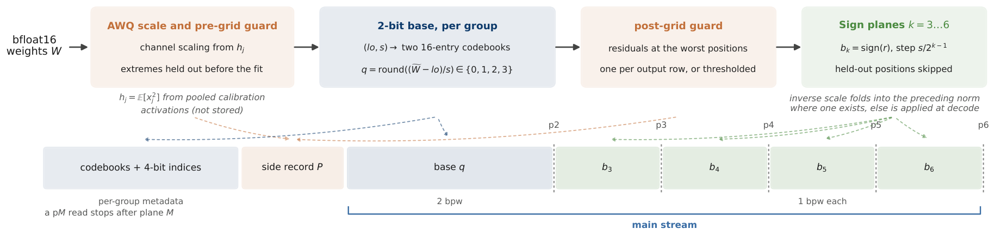
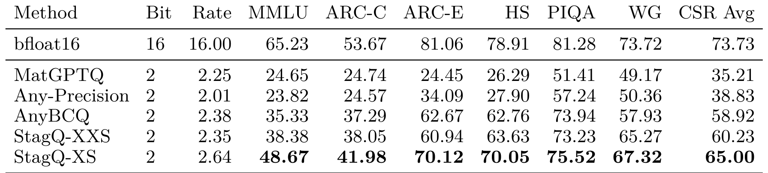
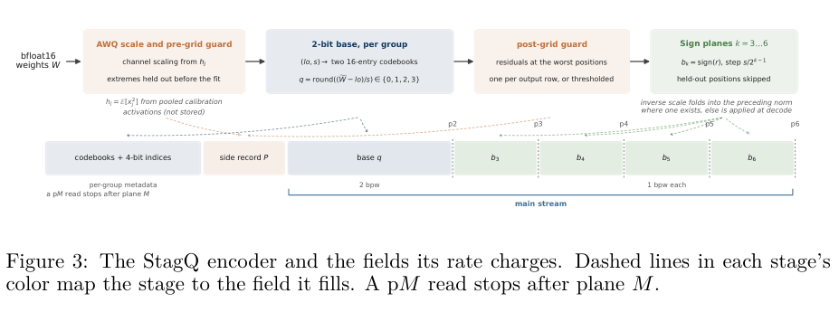
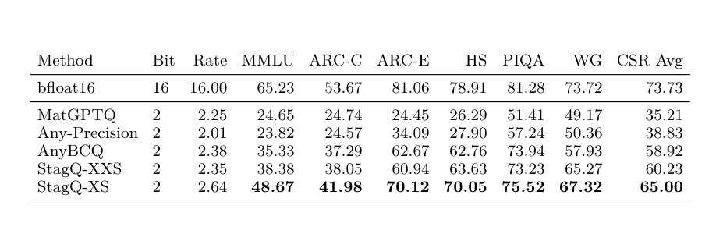
图文附录 · 学术进展
StagQ（权重 × 量化）
StagQ: Constraint-Driven Multi-Precision Weight Quantization for LLMs
华为团队针对同一模型多精度部署需要存多份权重，采用共享前缀流与稀疏旁路补偿。研究价值是用一份编码提供多个精度档位，同时把异常值和元数据纳入实际码率；规则解码仍需专用内核。
技术方案 · 论文原图
实验结果 · 原始条件
模型：Llama-3.1-8B、Phi-4、OLMo-2-7B。
质量：MMLU、常识任务及WikiText-2。
执行：A100、batch-1、合成权重GEMV；不是服务吞吐。
共享前缀：2-bit基础流叠加1-bit细化平面。
共享元数据：各精度用同一仿射映射解码。
异常值旁路：编码前后保留难量化权重，计入总码率。
2-bit较最强多精度基线提高MMLU 3.1–7.0个百分点。
4-bit质量持平但码率更高，不能只比较名义位宽。
昇腾建议
条件研究：适合确有多档部署需求的模型。昇腾先比较总驻留字节与档位切换成本，再对旁路布局和GEMV做穿刺；单一位宽业务不应为共享流承担额外复杂度。
arXiv:2610.05977 v1 · Fig.3 / Table 1 · Table 1 (2-bit rows) excerpt · 点击查看论文原文
18
Notes:
{
"name": "StagQ",
"brief": "权重 × 量化：共享仿射元数据，加稀疏旁路保存难量化权重。",
"title": "StagQ: Constraint-Driven Multi-Precision Weight Quantization for LLMs（权重 × 量化）",
"reference": "arXiv:2610.05977 v1 · Fig.3 / Table 1 · Table 1 (2-bit rows) excerpt",
"reference_url": "https://arxiv.org/abs/2610.05977v1",
"background": "华为团队针对同一模型多精度部署需要存多份权重，采用共享前缀流与稀疏旁路补偿。研究价值是用一份编码提供多个精度档位，同时把异常值和元数据纳入实际码率；规则解码仍需专用内核。",
"tech_detail_figures": [
"C:\\Users\\Huawei\\Documents\\ChatGPT\\日常\\cloud-core-import\\research-workbench\\ascend-decision-20261008\\StagQ-architecture.png"
],
"experiment_figures": [
"C:\\Users\\Huawei\\Documents\\ChatGPT\\日常\\cloud-core-import\\research-workbench\\ascend-decision-20261008\\StagQ-results-detail.png"
],
"tech_detail_points": [
"共享前缀：2-bit基础流叠加1-bit细化平面。",
"共享元数据：各精度用同一仿射映射解码。",
"异常值旁路：编码前后保留难量化权重，计入总码率。"
],
"experiment_method_points": [
"模型：Llama-3.1-8B、Phi-4、OLMo-2-7B。",
"质量：MMLU、常识任务及WikiText-2。",
"执行：A100、batch-1、合成权重GEMV；不是服务吞吐。"
],
"experiment_result_points": [
"2-bit较最强多精度基线提高MMLU 3.1–7.0个百分点。",
"4-bit质量持平但码率更高，不能只比较名义位宽。"
],
"takeaway": "条件研究：适合确有多档部署需求的模型。昇腾先比较总驻留字节与档位切换成本，再对旁路布局和GEMV做穿刺；单一位宽业务不应为共享流承担额外复杂度。"
}

Slide 19
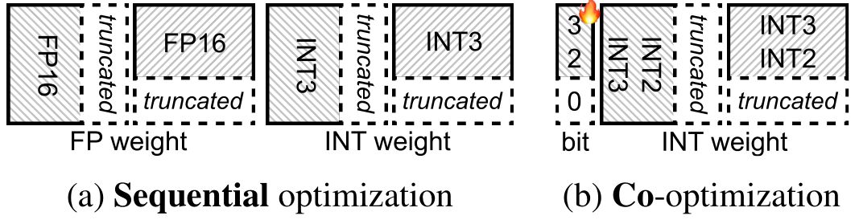
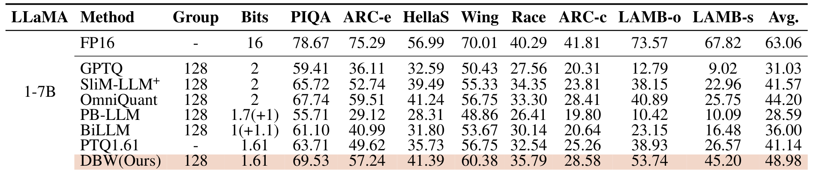
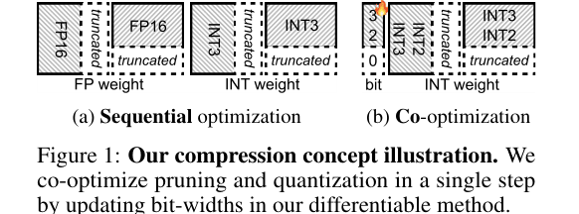
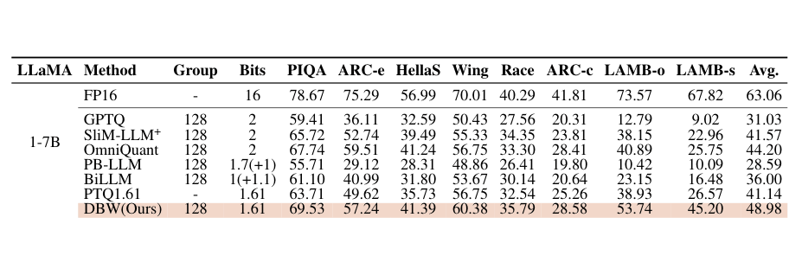
图文附录 · 学术进展
DBW（权重 × 量化 / 剪枝 / 低秩分解）
DBW：联合优化分量剪枝与量化
亚洲大学团队针对先截断SVD、再量化的两阶段误差，联合学习分量位宽。0-bit表示删除分量，其余分量分配不同位宽。该方案争取极低存储预算下的质量，但校准训练与混合位宽执行需要额外成本。
技术方案 · 论文原图
实验结果 · 原始条件
模型：LLaMA系列7B–70B及非LLaMA对照。
设置：平均1.61-bit、group size 128。
基线：PTQ、BiLLM及两阶段SVD压缩；8项常识任务。
联合目标：同时决定截断秩和保留分量位宽。
可微位宽：0-bit分量删除，预算在分量之间重新分配。
规则打包：按位宽分组执行，避免逐分量不规则访存。
LLaMA-7B常识均分48.98%，两阶段PTQ为41.14%。
该1.61-bit质量结果不能替代昇腾端到端执行测试。
昇腾建议
条件研究：业务需要亚2-bit权重时再评估。固定总字节预算比较质量，并计入低秩因子、尺度、重训和多个GEMM成本；先核对昇腾可执行的位宽集合，再做算法适配。
arXiv:2610.06026 v1 · Fig.1 / Table 1 · Table 1 (LLaMA-7B) excerpt · 点击查看论文原文
19
Notes:
{
"name": "DBW",
"brief": "权重 × 量化 / 剪枝 / 低秩分解：用统一目标学习各分量位宽，0-bit对应剪除，同时分配剩余量化预算。",
"title": "DBW：联合优化分量剪枝与量化（权重 × 量化 / 剪枝 / 低秩分解）",
"reference": "arXiv:2610.06026 v1 · Fig.1 / Table 1 · Table 1 (LLaMA-7B) excerpt",
"reference_url": "https://arxiv.org/abs/2610.06026v1",
"background": "亚洲大学团队针对先截断SVD、再量化的两阶段误差，联合学习分量位宽。0-bit表示删除分量，其余分量分配不同位宽。该方案争取极低存储预算下的质量，但校准训练与混合位宽执行需要额外成本。",
"tech_detail_figures": [
"C:\\Users\\Huawei\\Documents\\ChatGPT\\日常\\cloud-core-import\\research-workbench\\ascend-decision-20261008\\DBW-architecture-detail.png"
],
"experiment_figures": [
"C:\\Users\\Huawei\\Documents\\ChatGPT\\日常\\cloud-core-import\\research-workbench\\ascend-decision-20261008\\DBW-results-detail.png"
],
"tech_detail_points": [
"联合目标：同时决定截断秩和保留分量位宽。",
"可微位宽：0-bit分量删除，预算在分量之间重新分配。",
"规则打包：按位宽分组执行，避免逐分量不规则访存。"
],
"experiment_method_points": [
"模型：LLaMA系列7B–70B及非LLaMA对照。",
"设置：平均1.61-bit、group size 128。",
"基线：PTQ、BiLLM及两阶段SVD压缩；8项常识任务。"
],
"experiment_result_points": [
"LLaMA-7B常识均分48.98%，两阶段PTQ为41.14%。",
"该1.61-bit质量结果不能替代昇腾端到端执行测试。"
],
"takeaway": "条件研究：业务需要亚2-bit权重时再评估。固定总字节预算比较质量，并计入低秩因子、尺度、重训和多个GEMM成本；先核对昇腾可执行的位宽集合，再做算法适配。"
}

Slide 20
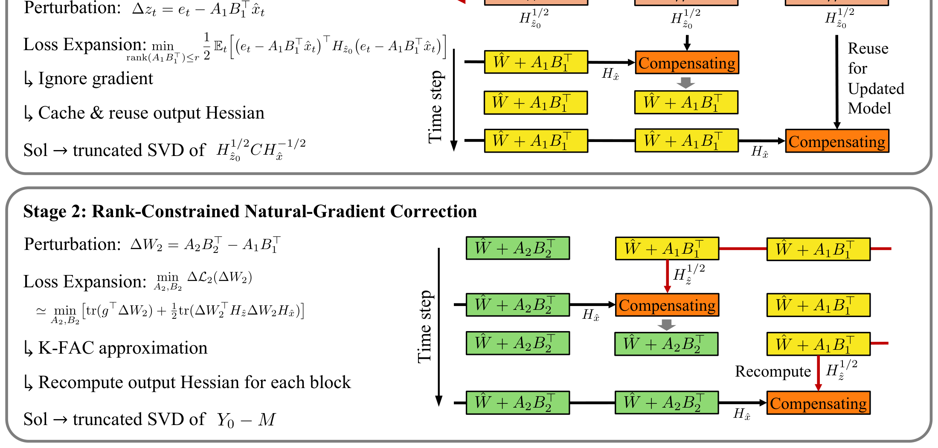
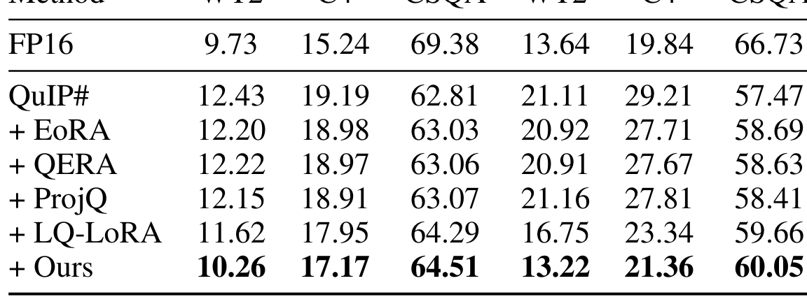
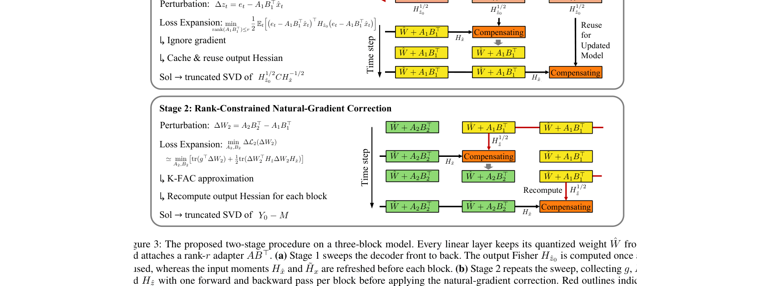
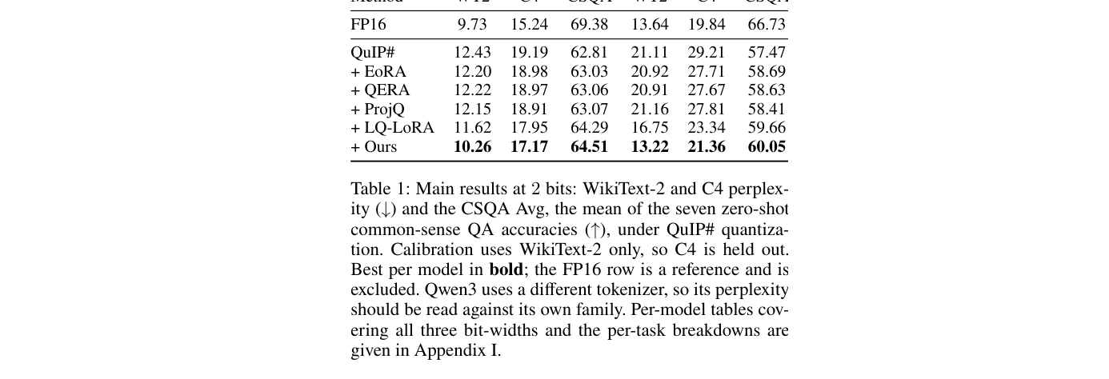
图文附录 · 学术进展
Align, Then Correct（权重 × 量化 / 低秩分解）
Align, Then Correct：免训练的两阶段低秩补偿
汉阳大学与Qualcomm团队针对低秩补偿目标难以低秩拟合、只优化二阶误差的问题，先做Fisher加权非对称对齐，再校正剩余一阶误差。权重保持冻结，闭式求适配器；免训练不等于免校准。
技术方案 · 论文原图
实验结果 · 原始条件
模型：Qwen3-8B/4B，主实验QuIP# 2-bit。
校准：128×2048 WikiText-2，rank 64等设置。
质量：WikiText-2/C4 PPL，7项零样本任务。
输出对齐：用全精度与量化模型的不同输入构造目标。
统计重测：第一阶段补偿后重新采集梯度与曲率。
低秩校正：限秩自然梯度方向由截断SVD求解。
Qwen3-8B WikiText-2 PPL：12.43→10.26。
Qwen3-4B PPL：21.11→13.22；还需计入适配器字节。
昇腾建议
条件研究：对极低比特质量不足的模型，先比较同总容量下更高位宽与低秩补偿。昇腾穿刺需计入适配器GEMM、统计校准和并行通信；质量恢复成立之后再判断时延净收益。
arXiv:2610.08164 v1 · Fig.3 / Table 1 · 点击查看论文原文
20
Notes:
{
"name": "Align, Then Correct",
"brief": "权重 × 量化 / 低秩分解：重测统计后做限秩自然梯度校正，每个适配器由截断SVD求得。",
"title": "Align, Then Correct：免训练的两阶段低秩补偿（权重 × 量化 / 低秩分解）",
"reference": "arXiv:2610.08164 v1 · Fig.3 / Table 1",
"reference_url": "https://arxiv.org/abs/2610.08164v1",
"background": "汉阳大学与Qualcomm团队针对低秩补偿目标难以低秩拟合、只优化二阶误差的问题，先做Fisher加权非对称对齐，再校正剩余一阶误差。权重保持冻结，闭式求适配器；免训练不等于免校准。",
"tech_detail_figures": [
"C:\\Users\\Huawei\\Documents\\ChatGPT\\日常\\cloud-core-import\\research-workbench\\ascend-decision-20261008\\Align, Then Correct-architecture.png"
],
"experiment_figures": [
"C:\\Users\\Huawei\\Documents\\ChatGPT\\日常\\cloud-core-import\\research-workbench\\ascend-decision-20261008\\Align, Then Correct-results.png"
],
"tech_detail_points": [
"输出对齐：用全精度与量化模型的不同输入构造目标。",
"统计重测：第一阶段补偿后重新采集梯度与曲率。",
"低秩校正：限秩自然梯度方向由截断SVD求解。"
],
"experiment_method_points": [
"模型：Qwen3-8B/4B，主实验QuIP# 2-bit。",
"校准：128×2048 WikiText-2，rank 64等设置。",
"质量：WikiText-2/C4 PPL，7项零样本任务。"
],
"experiment_result_points": [
"Qwen3-8B WikiText-2 PPL：12.43→10.26。",
"Qwen3-4B PPL：21.11→13.22；还需计入适配器字节。"
],
"takeaway": "条件研究：对极低比特质量不足的模型，先比较同总容量下更高位宽与低秩补偿。昇腾穿刺需计入适配器GEMM、统计校准和并行通信；质量恢复成立之后再判断时延净收益。"
}

Slide 21
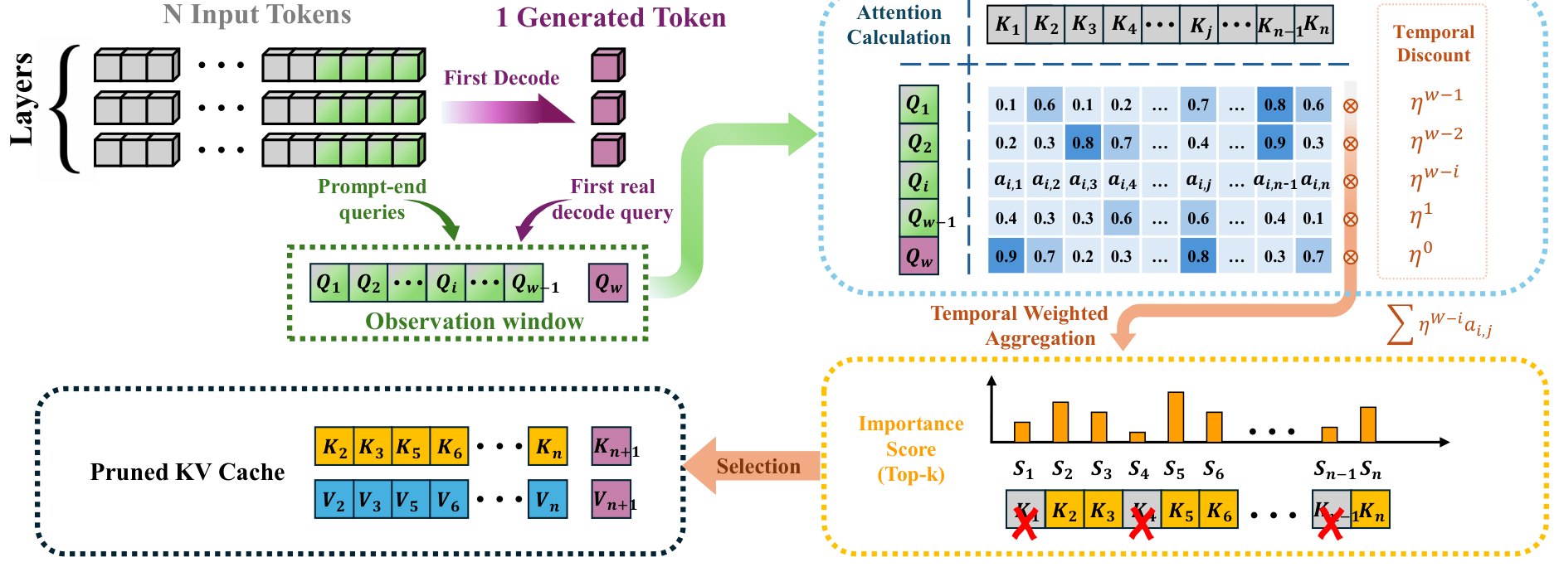
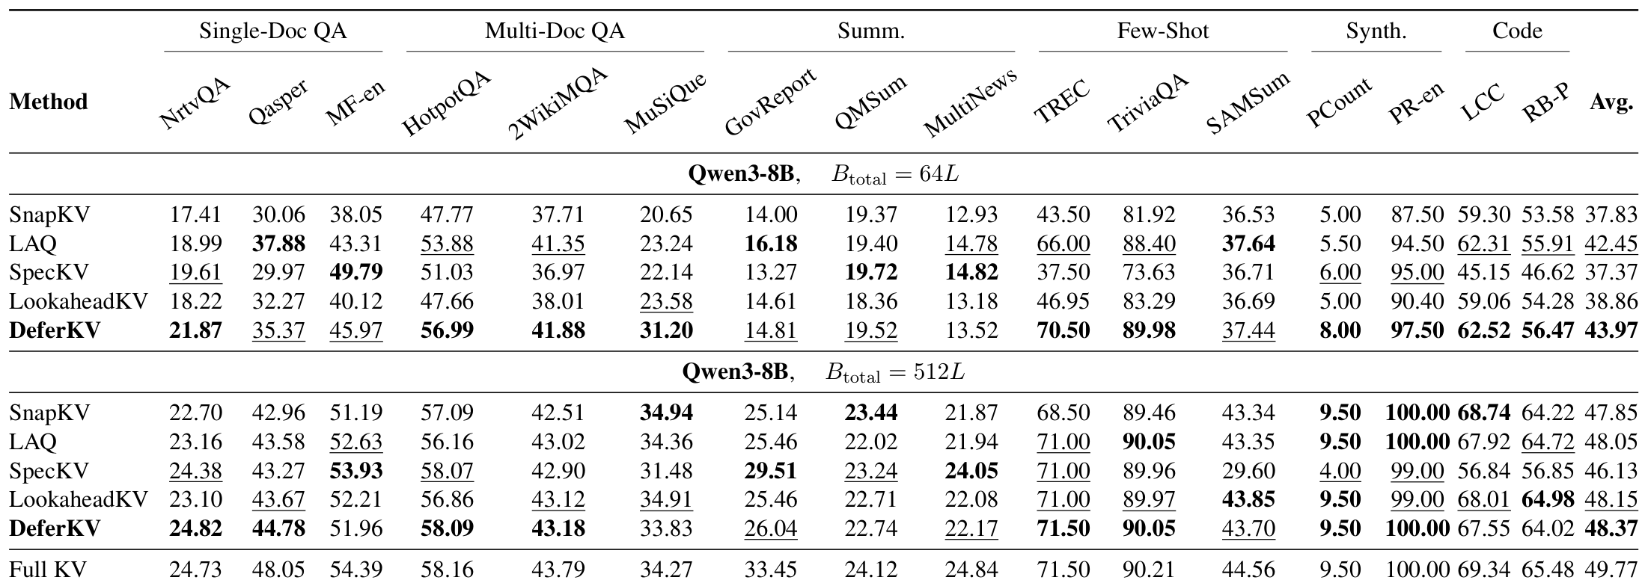
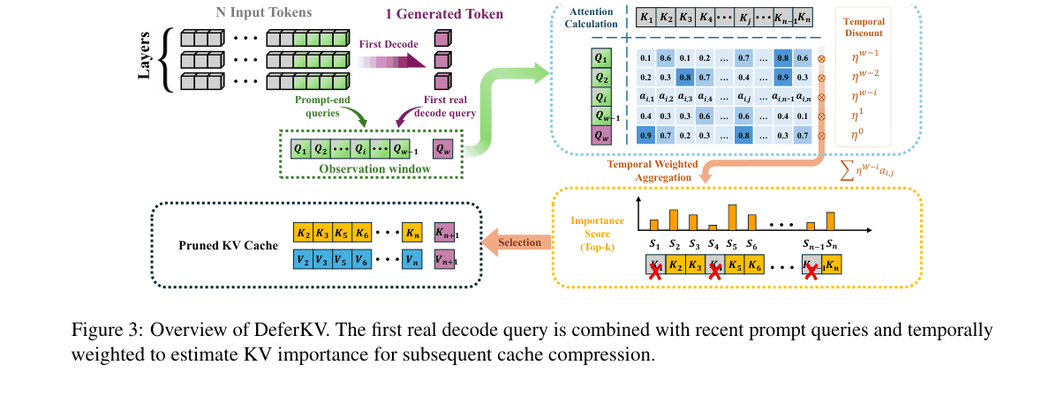
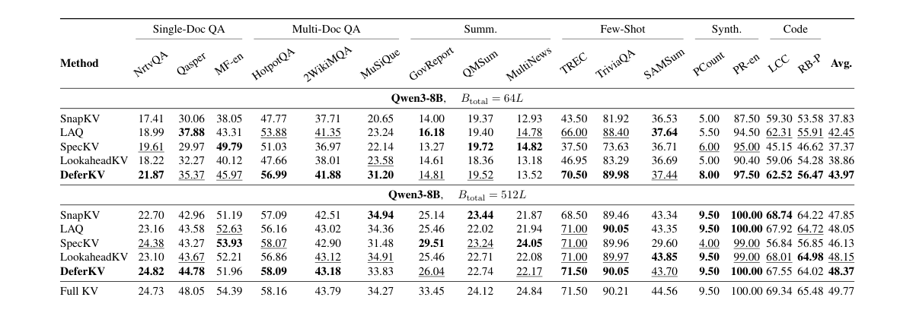
图文附录 · 学术进展
DeferKV（KV Cache × KV Cache 淘汰）
DeferKV: Rethinking Eviction Timing for One-Shot KV Cache Compression
电子科技大学团队针对prefill末尾查询不能代表后续生成，把不可逆淘汰推迟到首个真实decode查询。结合提示与生成侧注意力再选KV，不增加草稿模型或训练；其价值是改善淘汰时机而非改变压缩格式。
技术方案 · 论文原图
实验结果 · 原始条件
模型：Qwen3-8B、Llama-3.1-8B、Mistral-7B。
评测：16项LongBench、RULER和针检索。
比较：SnapKV、LAQ、SpecKV、LookaheadKV及Full KV。
真实查询：首次decode时获取真实生成需求。
时间加权：近期prompt查询和decode查询联合打分。
一次淘汰：保留原方法预算结构，更换重要性估计。
Qwen3-8B、KV预算512：LongBench均分44.96，SnapKV 38.46。
RULER跨4K–128K均分81.36，Full KV 93.46；并非无损。
昇腾建议
条件研究：长提示、短输出业务先比较同保留预算的质量和TTFT。昇腾核对首步延迟淘汰是否增加峰值HBM，并计入注意力取样、评分与页搬移；它可与页预算策略组合，但组合收益要另测。
arXiv:2610.06286 v1 · Fig.3 / Table 1 · Table 1 (Qwen3-8B) excerpt · 点击查看论文原文
21
Notes:
{
"name": "DeferKV",
"brief": "KV Cache × KV Cache 淘汰：无需训练、草稿模型或未来查询预测。",
"title": "DeferKV: Rethinking Eviction Timing for One-Shot KV Cache Compression（KV Cache × KV Cache 淘汰）",
"reference": "arXiv:2610.06286 v1 · Fig.3 / Table 1 · Table 1 (Qwen3-8B) excerpt",
"reference_url": "https://arxiv.org/abs/2610.06286v1",
"background": "电子科技大学团队针对prefill末尾查询不能代表后续生成，把不可逆淘汰推迟到首个真实decode查询。结合提示与生成侧注意力再选KV，不增加草稿模型或训练；其价值是改善淘汰时机而非改变压缩格式。",
"tech_detail_figures": [
"C:\\Users\\Huawei\\Documents\\ChatGPT\\日常\\cloud-core-import\\research-workbench\\ascend-decision-20261008\\DeferKV-architecture.png"
],
"experiment_figures": [
"C:\\Users\\Huawei\\Documents\\ChatGPT\\日常\\cloud-core-import\\research-workbench\\ascend-decision-20261008\\DeferKV-results-detail.png"
],
"tech_detail_points": [
"真实查询：首次decode时获取真实生成需求。",
"时间加权：近期prompt查询和decode查询联合打分。",
"一次淘汰：保留原方法预算结构，更换重要性估计。"
],
"experiment_method_points": [
"模型：Qwen3-8B、Llama-3.1-8B、Mistral-7B。",
"评测：16项LongBench、RULER和针检索。",
"比较：SnapKV、LAQ、SpecKV、LookaheadKV及Full KV。"
],
"experiment_result_points": [
"Qwen3-8B、KV预算512：LongBench均分44.96，SnapKV 38.46。",
"RULER跨4K–128K均分81.36，Full KV 93.46；并非无损。"
],
"takeaway": "条件研究：长提示、短输出业务先比较同保留预算的质量和TTFT。昇腾核对首步延迟淘汰是否增加峰值HBM，并计入注意力取样、评分与页搬移；它可与页预算策略组合，但组合收益要另测。"
}

Slide 22
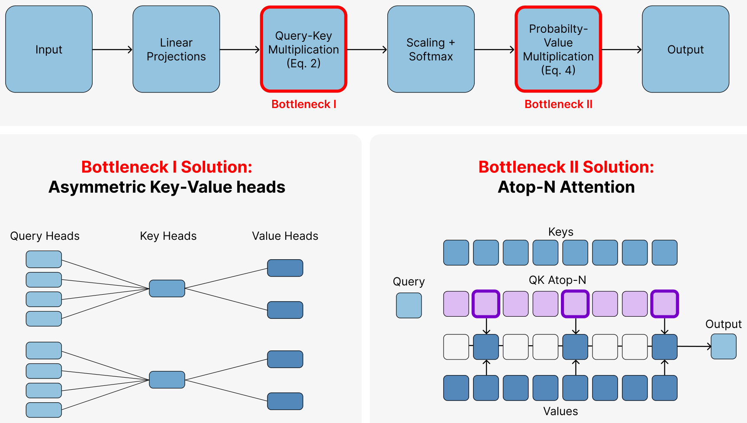
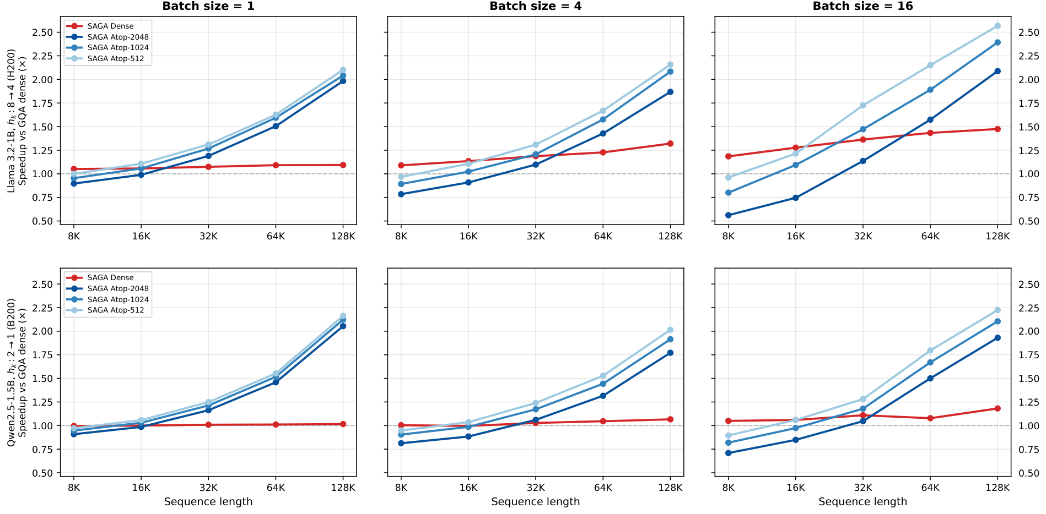
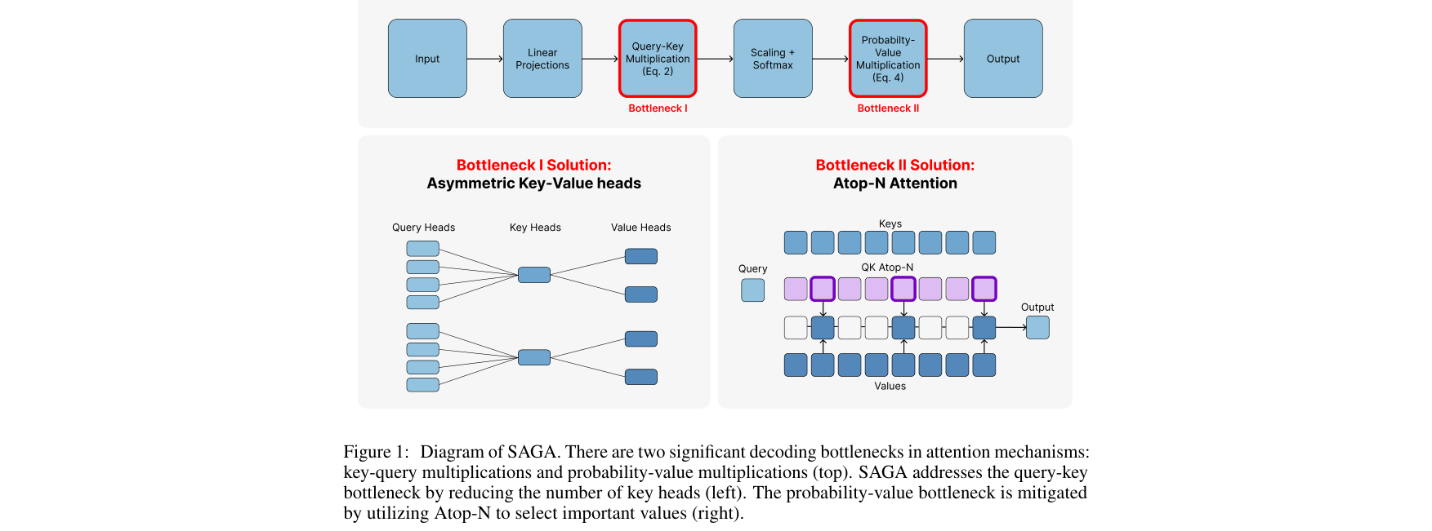
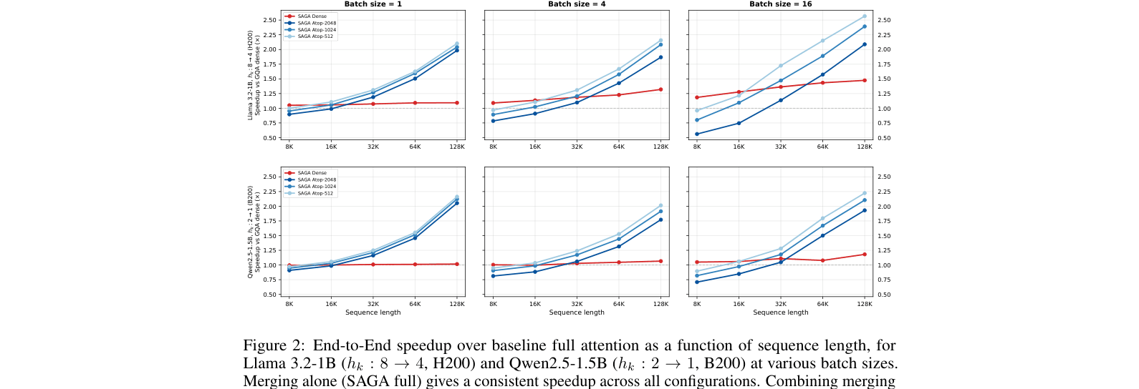
图文附录 · 学术进展
SAGA（KV Cache × GQA / MQA）
More Value per Key: Asymmetric Sparse Attention for Faster LLM Decoding
Technion等团队针对稀疏注意力后QK计算仍是瓶颈，减少Key头而保留更多Value头，再用近似top-N选择。技术价值是改变K/V结构以匹配瓶颈，但需训练或微调转换，不能作为普通模型的无损缓存插件。
技术方案 · 论文原图
实验结果 · 原始条件
模型：Llama-3.2-1B、Qwen2.5-1.5B。
平台：H200/B200；batch 1/4/16、上下文8K–128K。
比较：作者同栈完整注意力GQA，CUDA Graph解码。
非对称K/V：少量Key头减少QK访存与计算。
近似top-N：控制参与PV的候选，保留Value表达能力。
模型转换：蒸馏或微调适配新头结构，需要质量重验。
作者长上下文端到端解码加速超过2×，模型最大1.5B。
从头训练质量接近GQA；不能外推现有大模型免训练收益。
昇腾建议
持续跟踪：适合有模型结构改造权限的研究线。昇腾先验证非对称头布局与算子支持，再比较同训练预算质量、同栈解码与转换成本；现有生产模型优先选择保持模型结构的KV压缩。
arXiv:2610.04753 v1 · Fig.1 / Fig.2 · v1 · 点击查看论文原文
22
Notes:
{
"name": "SAGA",
"brief": "KV Cache × GQA / MQA：可用微调将既有模型转成SAGA结构。",
"title": "More Value per Key: Asymmetric Sparse Attention for Faster LLM Decoding（KV Cache × GQA / MQA）",
"reference": "arXiv:2610.04753 v1 · Fig.1 / Fig.2 · v1",
"reference_url": "https://arxiv.org/abs/2610.04753v1",
"background": "Technion等团队针对稀疏注意力后QK计算仍是瓶颈，减少Key头而保留更多Value头，再用近似top-N选择。技术价值是改变K/V结构以匹配瓶颈，但需训练或微调转换，不能作为普通模型的无损缓存插件。",
"tech_detail_figures": [
"C:\\Users\\Huawei\\Documents\\ChatGPT\\日常\\cloud-core-import\\research-workbench\\ascend-decision-20261008\\SAGA-architecture.png"
],
"experiment_figures": [
"C:\\Users\\Huawei\\Documents\\ChatGPT\\日常\\cloud-core-import\\research-workbench\\ascend-decision-20261008\\SAGA-results.png"
],
"tech_detail_points": [
"非对称K/V：少量Key头减少QK访存与计算。",
"近似top-N：控制参与PV的候选，保留Value表达能力。",
"模型转换：蒸馏或微调适配新头结构，需要质量重验。"
],
"experiment_method_points": [
"模型：Llama-3.2-1B、Qwen2.5-1.5B。",
"平台：H200/B200；batch 1/4/16、上下文8K–128K。",
"比较：作者同栈完整注意力GQA，CUDA Graph解码。"
],
"experiment_result_points": [
"作者长上下文端到端解码加速超过2×，模型最大1.5B。",
"从头训练质量接近GQA；不能外推现有大模型免训练收益。"
],
"takeaway": "持续跟踪：适合有模型结构改造权限的研究线。昇腾先验证非对称头布局与算子支持，再比较同训练预算质量、同栈解码与转换成本；现有生产模型优先选择保持模型结构的KV压缩。"
}

